Slide 1

听说
在线学习平台
汪喆
车俊林
辛俊桥
陈丽桦 尚冰冰
小组成员

Slide 2



目 录
壹
贰
叁
肆
伍
项目简介
小组分工
需求分析
系统设计
系统演示

Slide 3
项目简介
壹

Slide 4
一.项目简介
“听说“在线学习平台将Web端与终端相互协作，达到学习手段丰富、针对听力、口语、考试完整解决方案.
管理员可以通过Web端设定学习内容及课程与人员的管理
学员用户可以通过移动端与Web端平台进行听力、口语、考试等相关操作针对性学习。在移动端我们对听力资源进行缓存，并对数据进行安全加密，提供移动认证等相关操作保障数据安全与用户的优质体验，在数据资源方面，我们采取定期备份并根据访问量设定优先级进行用户推荐，提高用户学习体验的同时，便捷管理员数据一览与管理。
项目整体技术栈：移动端采用React Native，前端采用HTML、CSS（CommonUI）、JS（VolidateJS）等，服务端采用Java（SSM）。

Slide 5
小组分工
贰

Slide 6
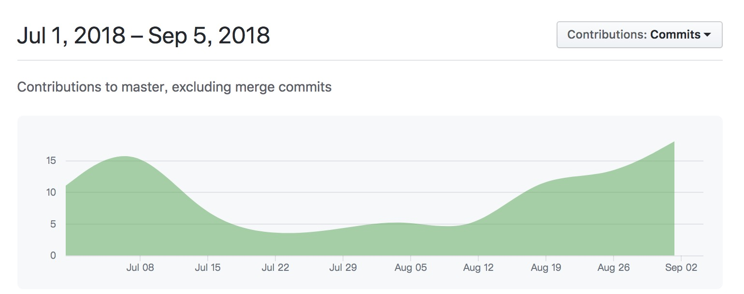
二.小组分工[https://github.com/SLLearningTeam/SLLearning/graphs/contributors] - 小组工作理念：既然做不了9到10的转变，就一定要做0到5的蜕变。 - 小组成员：汪喆、车俊林、辛俊桥、陈丽桦、尚冰冰 - 主要负责内容： 汪喆——服务端、车俊林——移动端、陈丽桦——移动端、辛俊桥——用户前端、尚冰冰——管理端
Notes:
每个人都能得到提升；互帮互助；不是你不会我给你做了，而是你不会我教你。

Slide 7
需求分析
叁

Slide 8
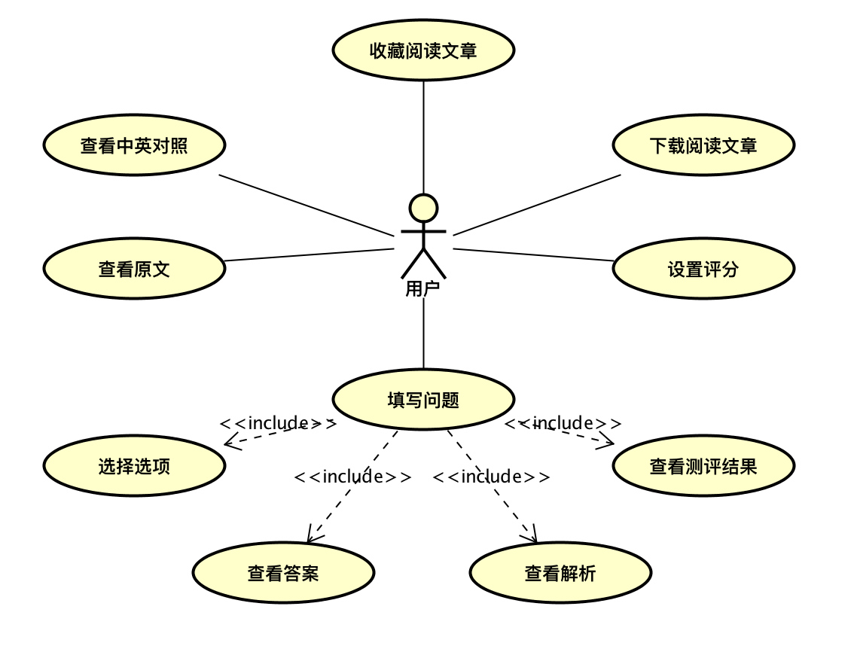
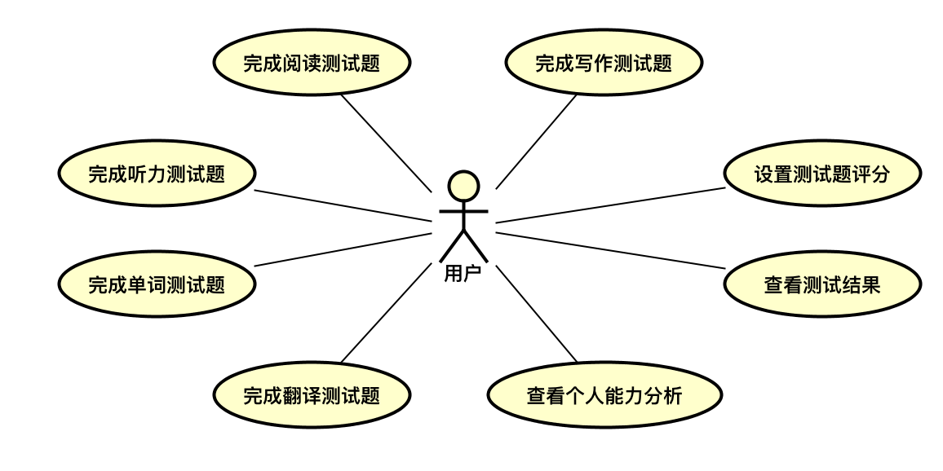
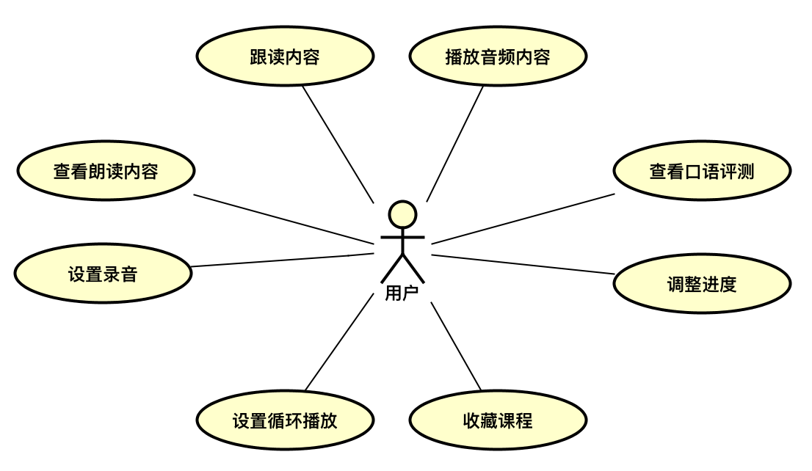
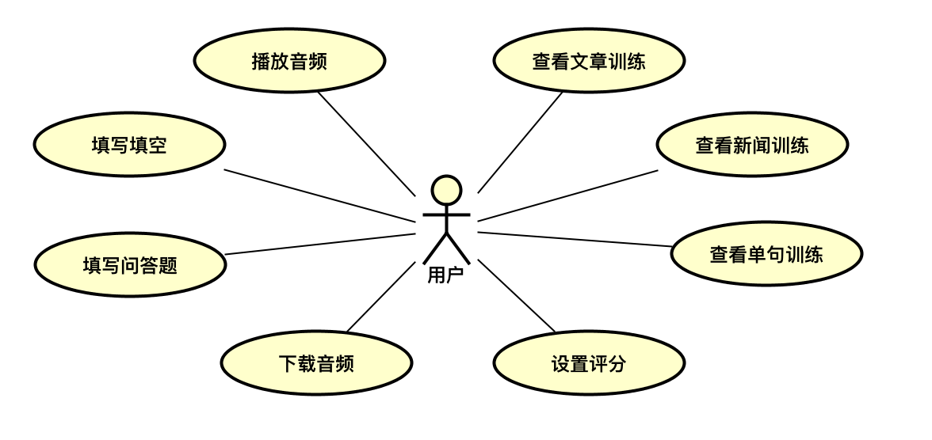
三.需求分析 1.引入需求 2.分析市场 3.分析产品 4.定义软件 5.定义外部接口 6.定义需求规格 7.界面原型 移动端请参见https://modao.cc/app/TUw1jYepfP96TkWBK8p9gygX0gpiPul web端请参见https://modao.cc/app/j0YLbl3u8avfCxeF0jigBlGSykNDeXj
详见 系统需求分析文档
Notes:
每个人都能得到提升；互帮互助；不是你不会我给你做了，而是你不会我教你。

Slide 9
系统设计
肆

Slide 10
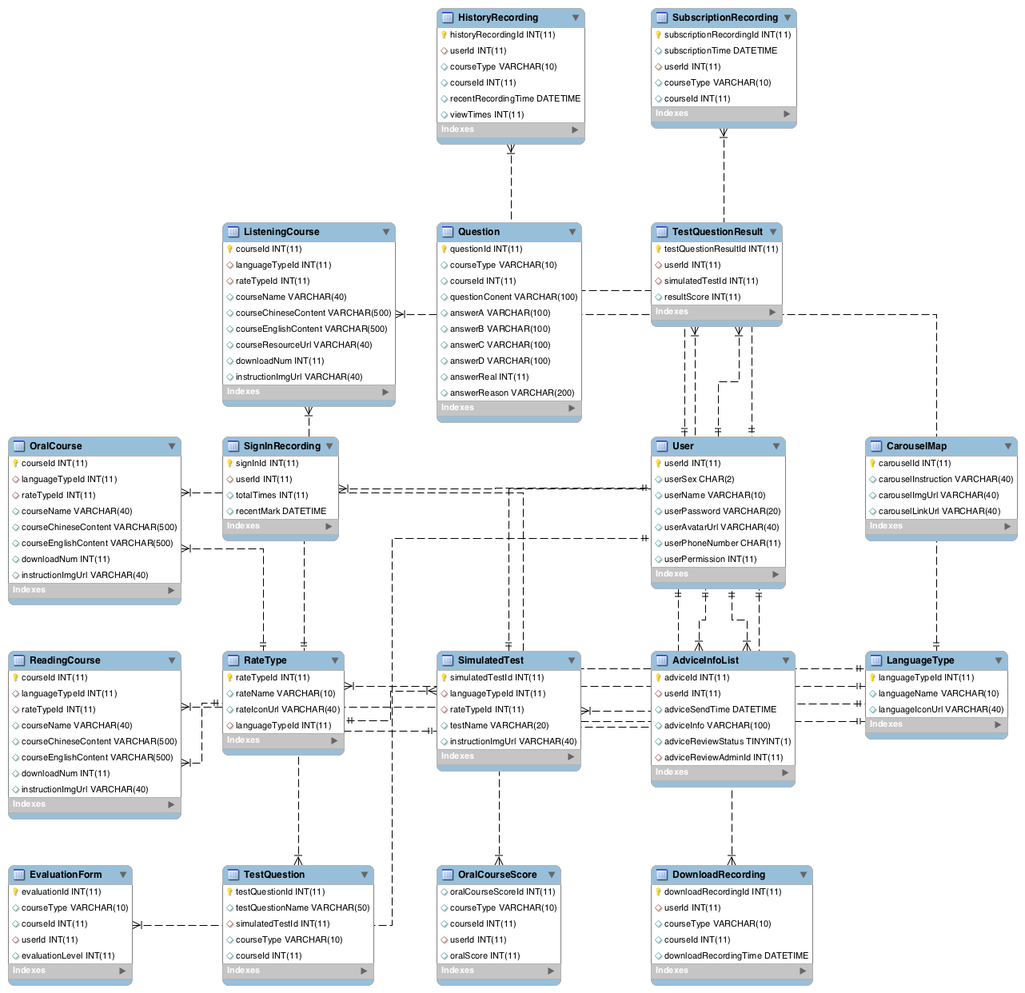
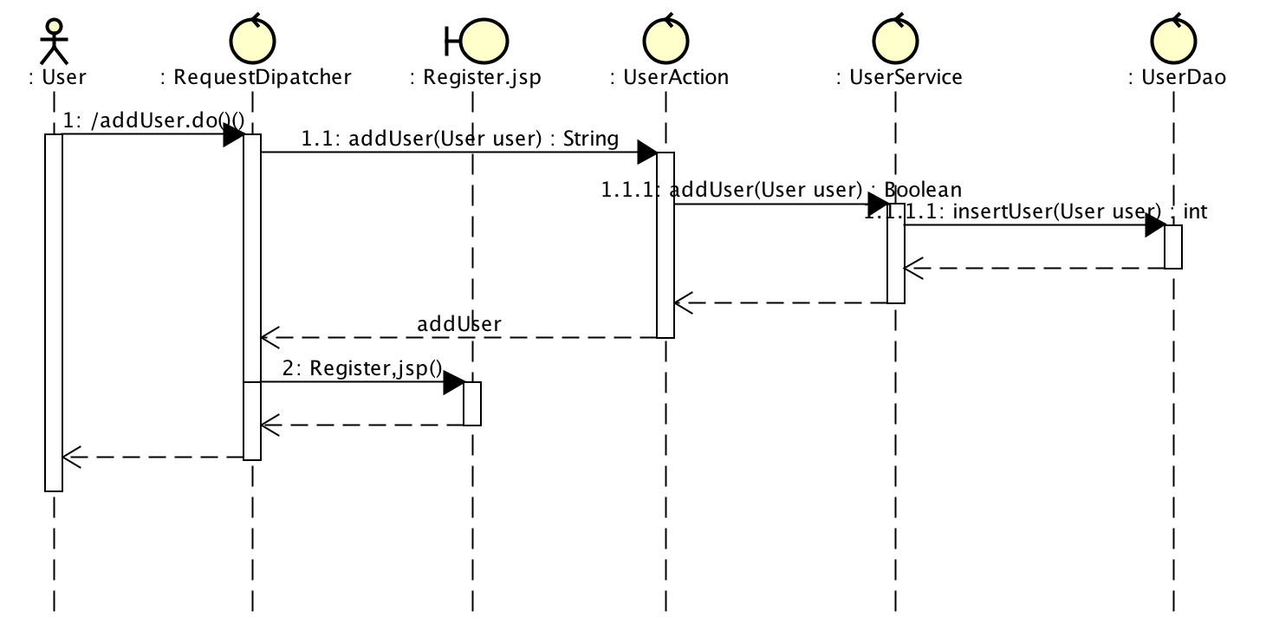
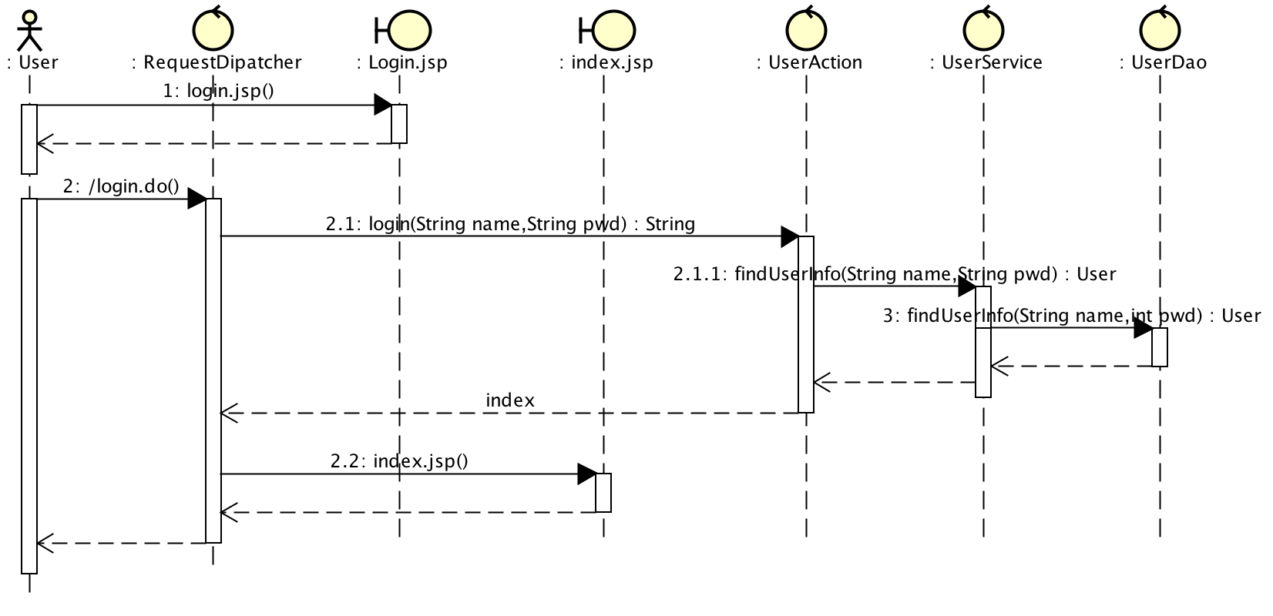
四.系统设计 1.数据库设计（18张表） 2.顺序图（43个顺序图） 3.领域模型（18份模型） 4.包图 5.架构图 6.接口设计（156个接口） 接口文档请参见接口文档User与接口文档Admin
详见 系统设计文档
Notes:
每个人都能得到提升；互帮互助；不是你不会我给你做了，而是你不会我教你。

Slide 11
系统演示
伍

Slide 12
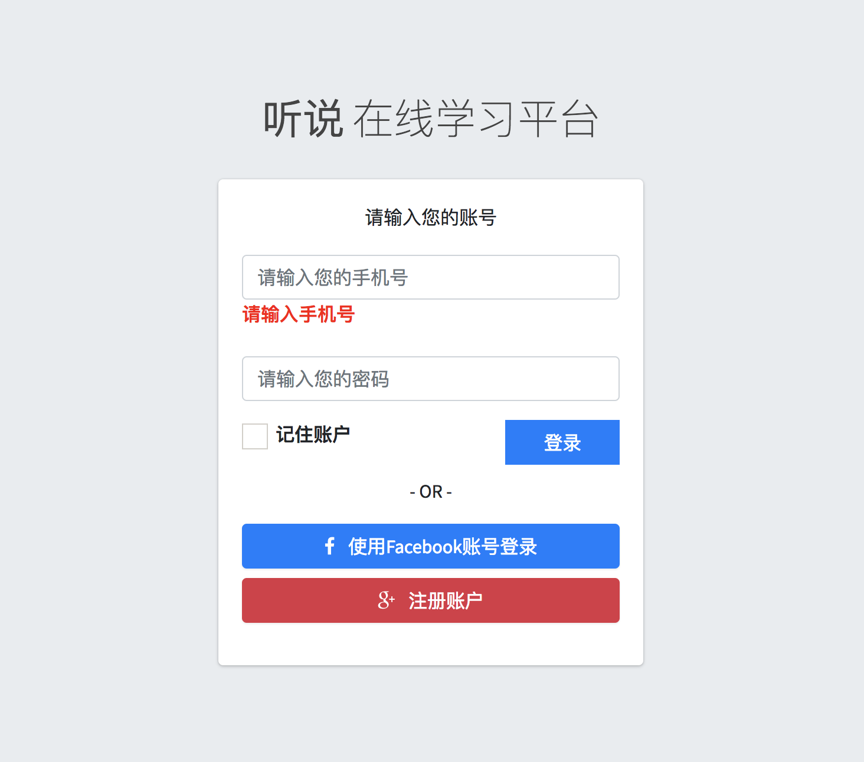
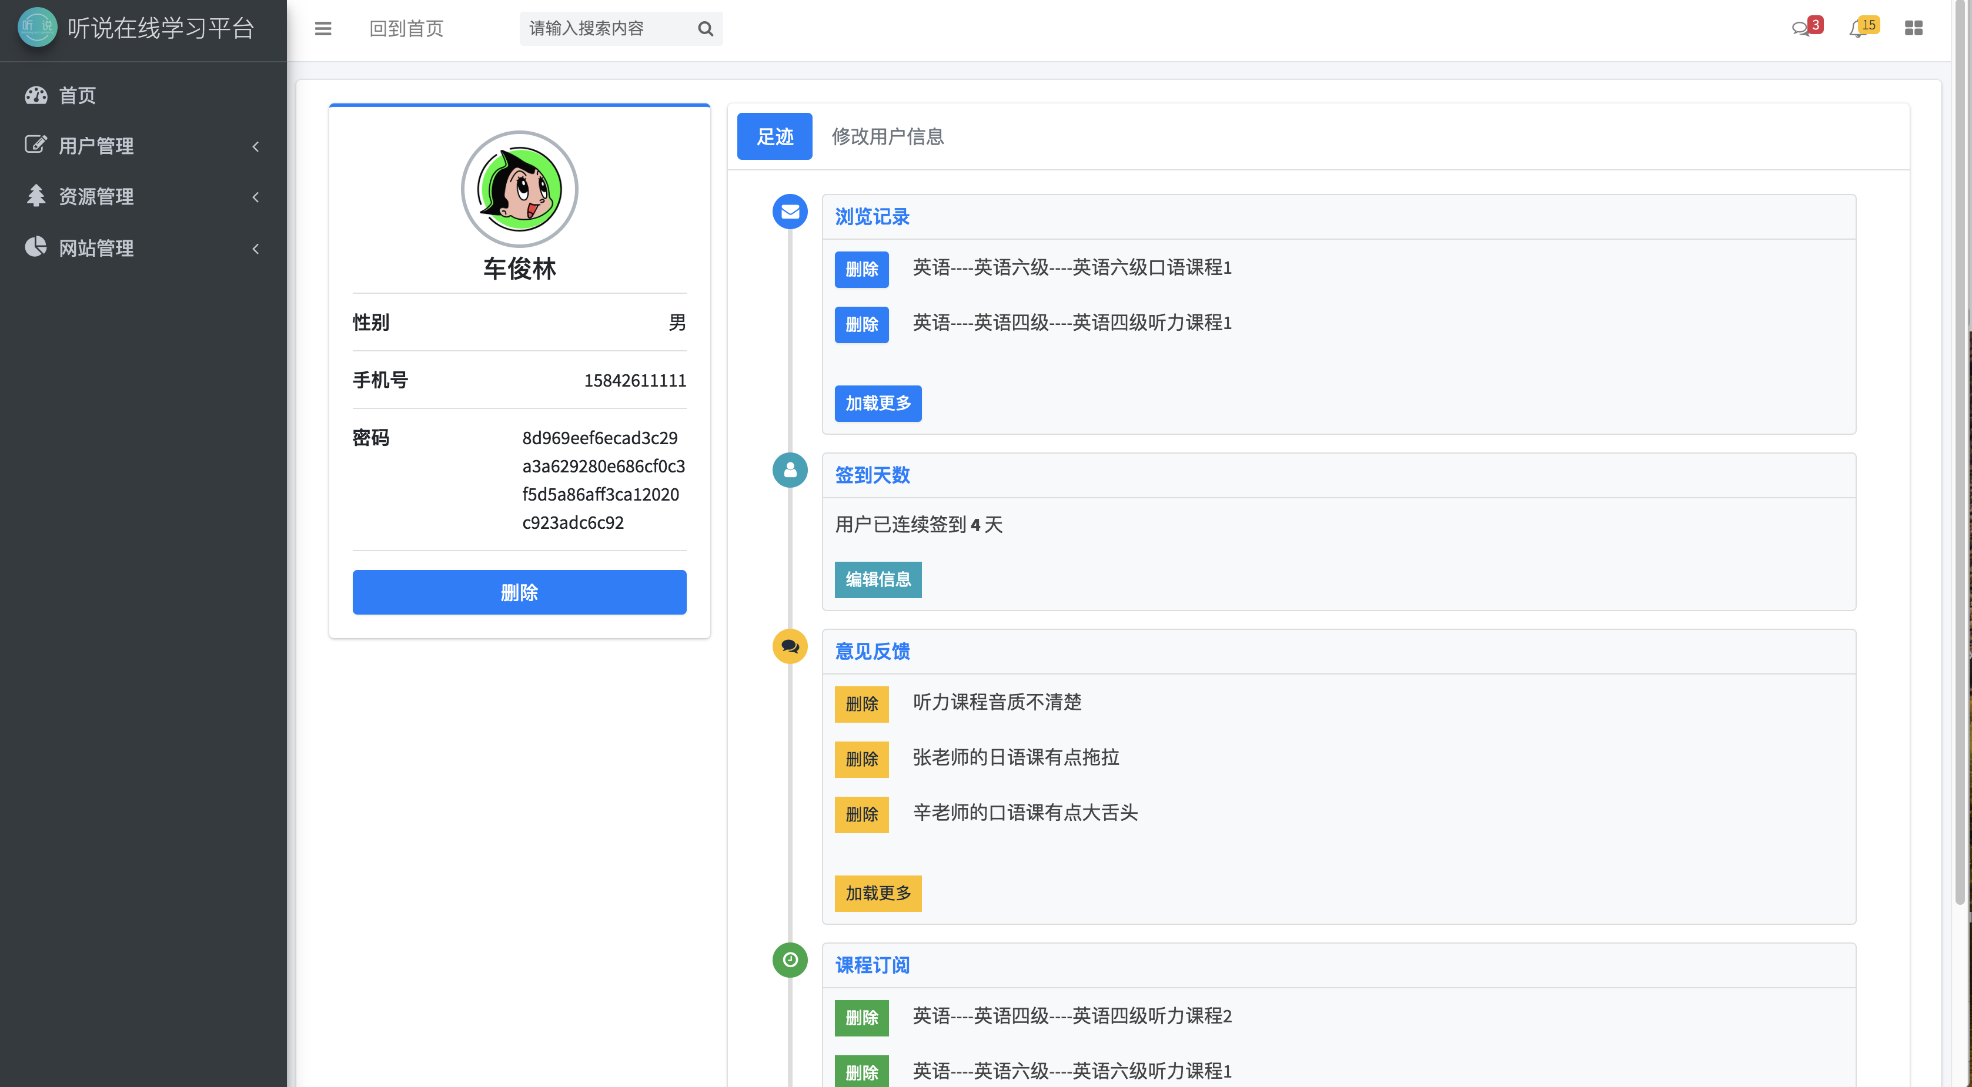
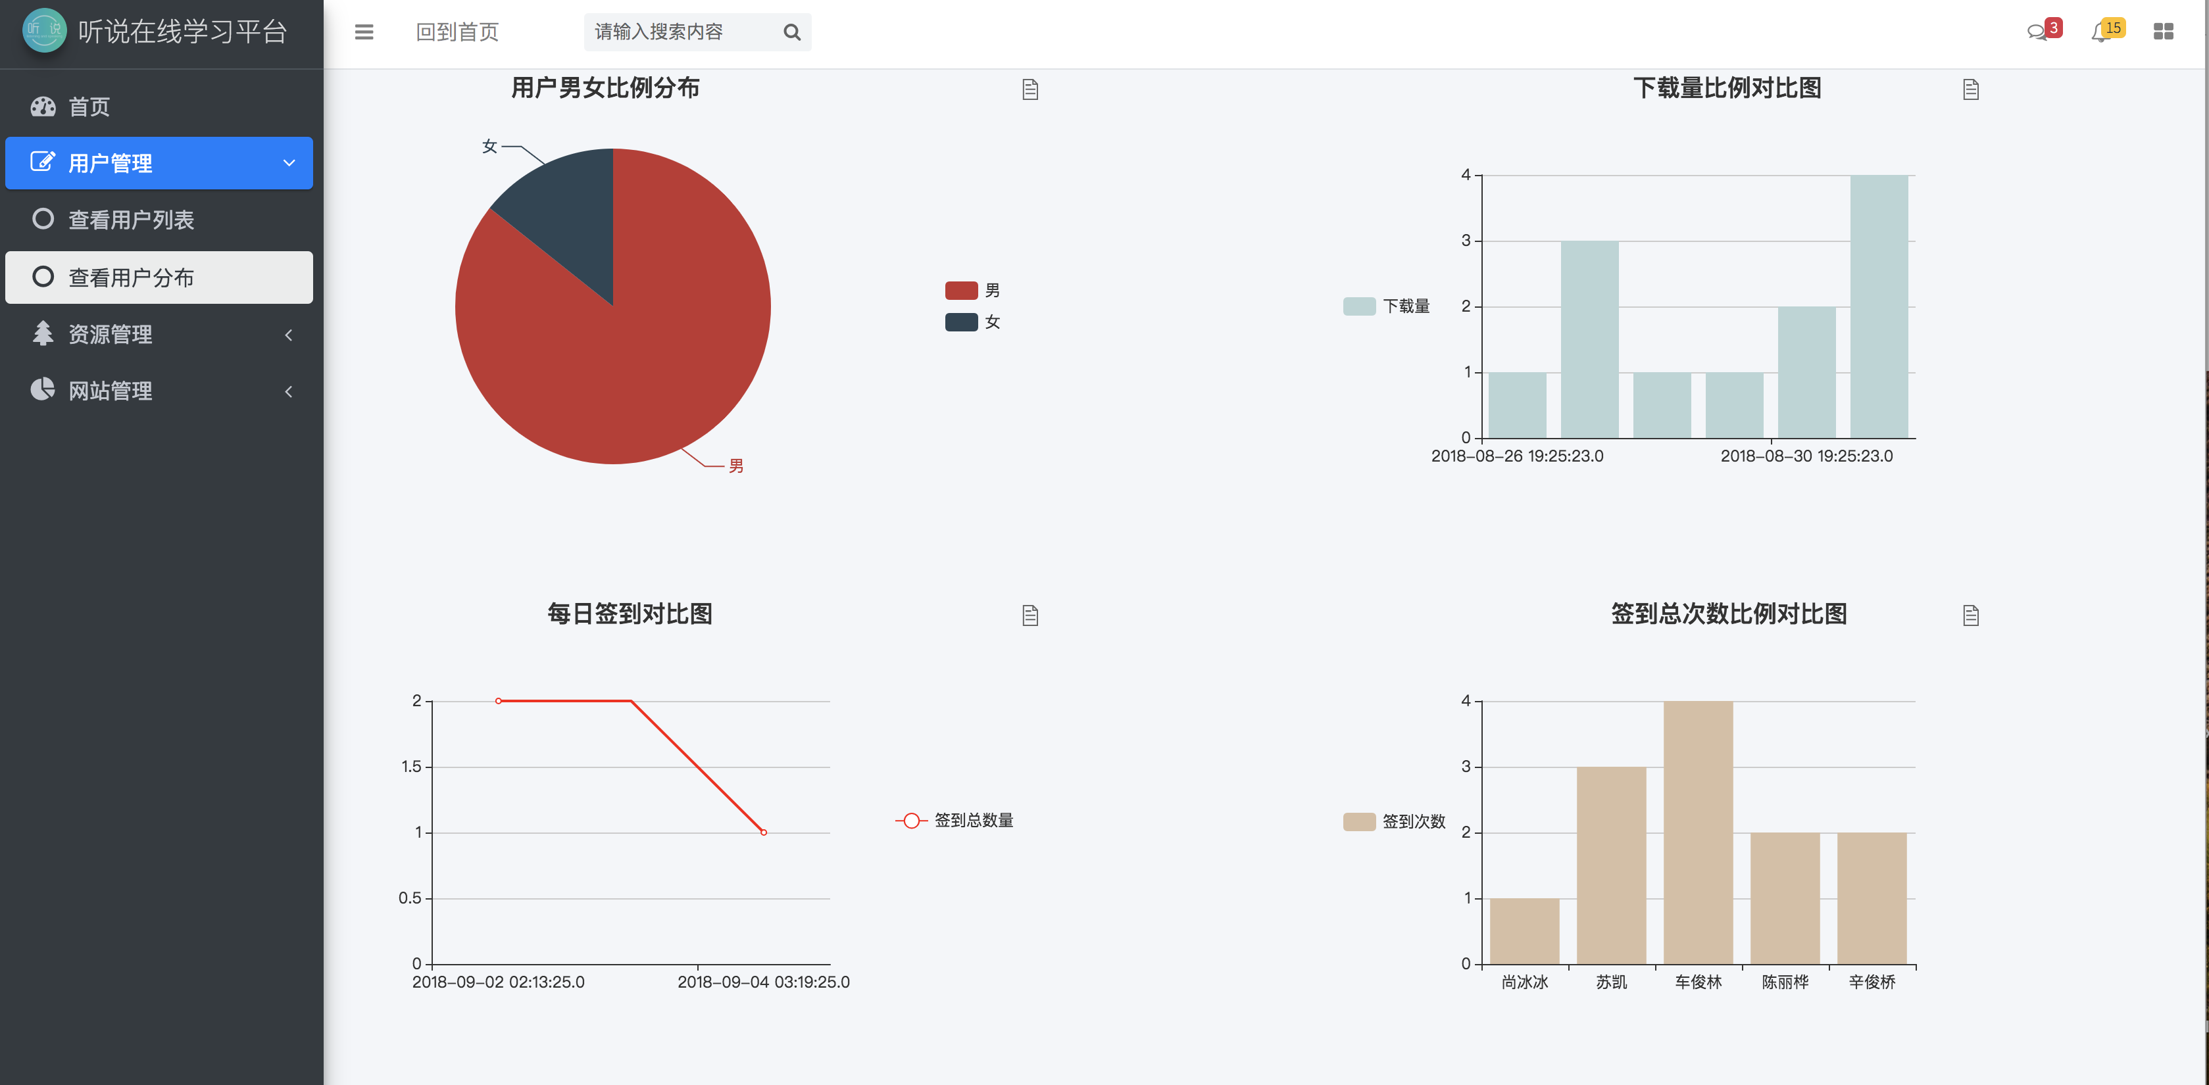
五.系统演示——管理端
Notes:
每个人都能得到提升；互帮互助；不是你不会我给你做了，而是你不会我教你。

Slide 13
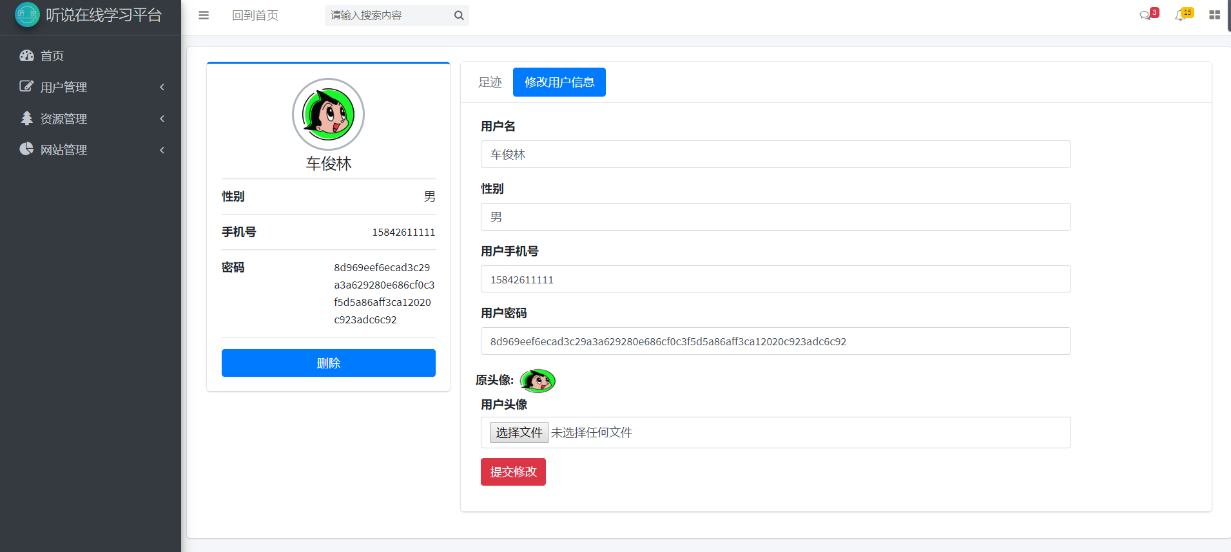
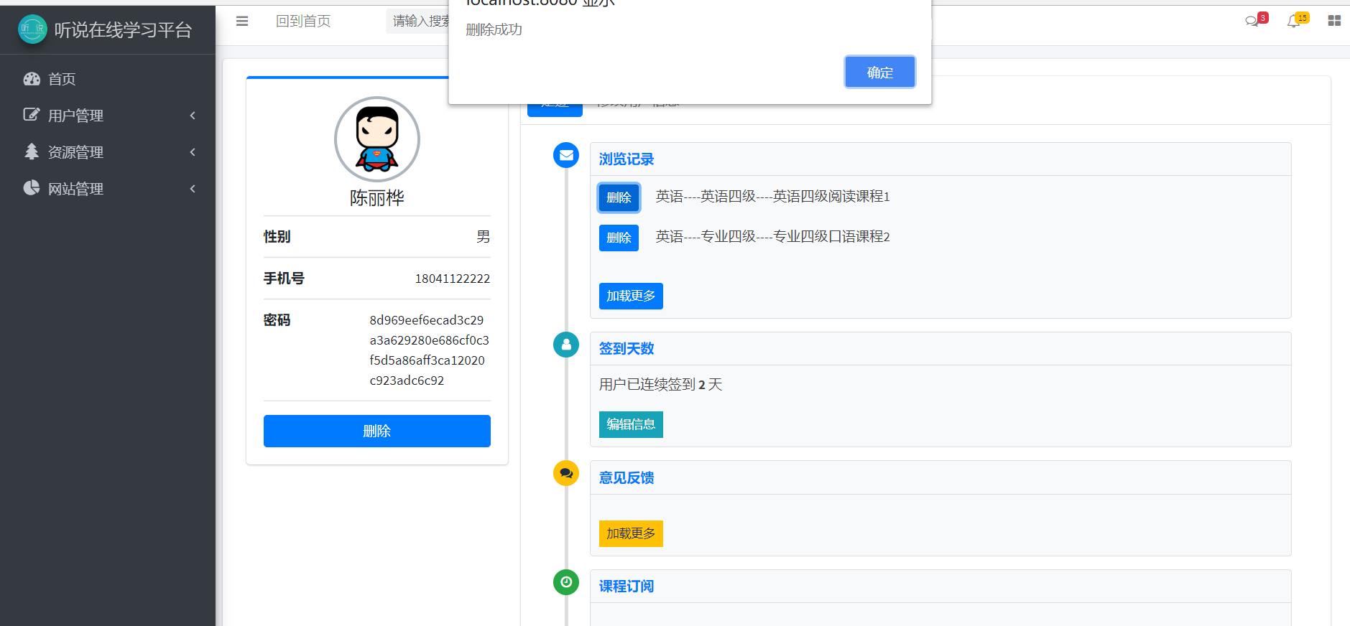
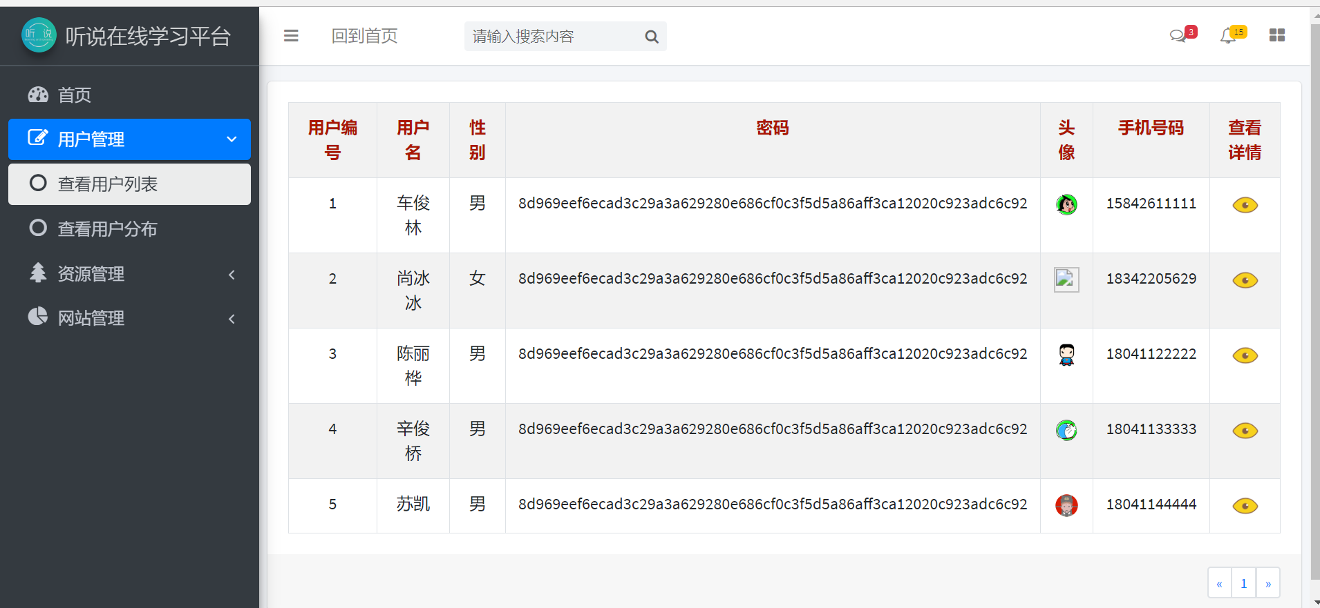
五.系统演示——管理端
Notes:
每个人都能得到提升；互帮互助；不是你不会我给你做了，而是你不会我教你。

Slide 14
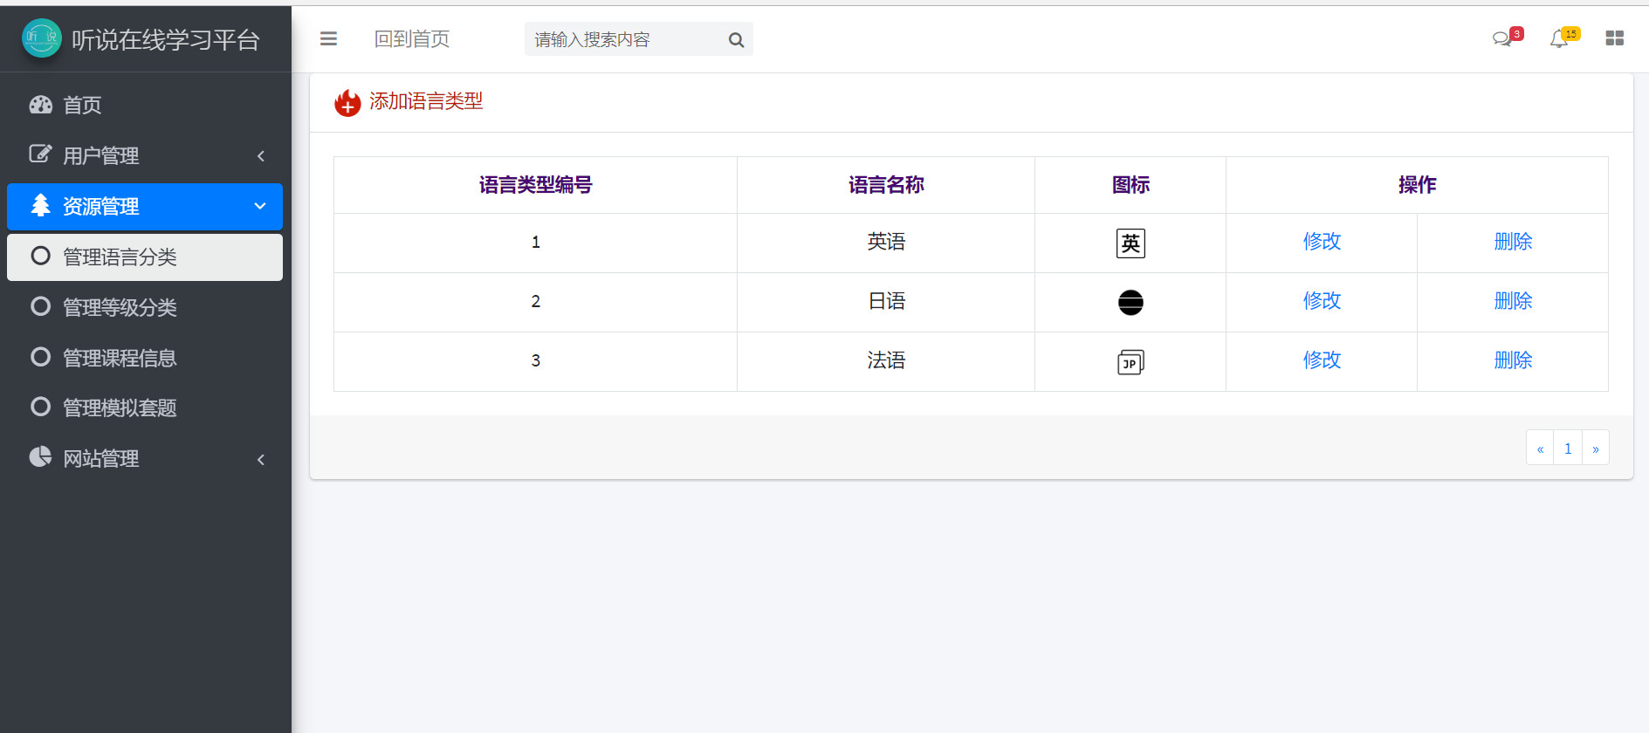
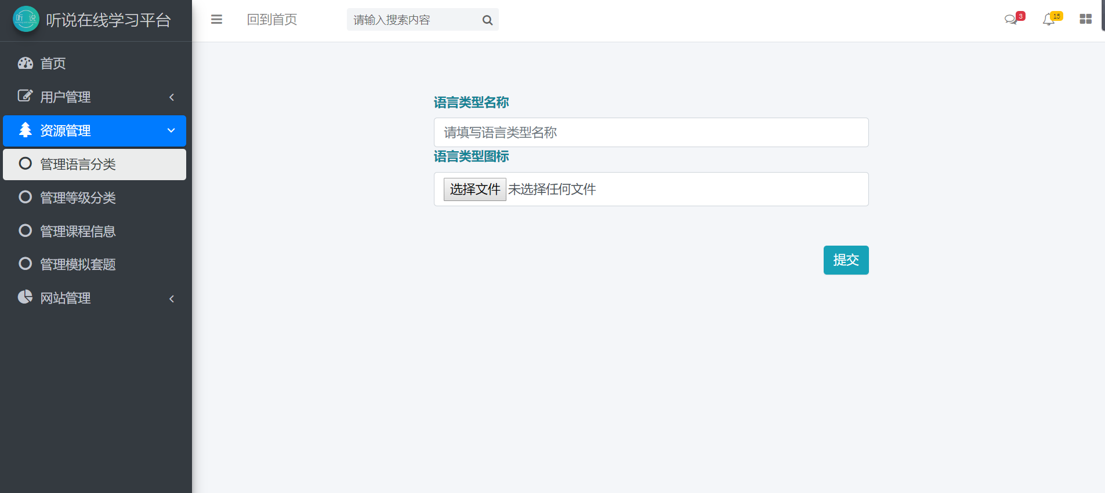
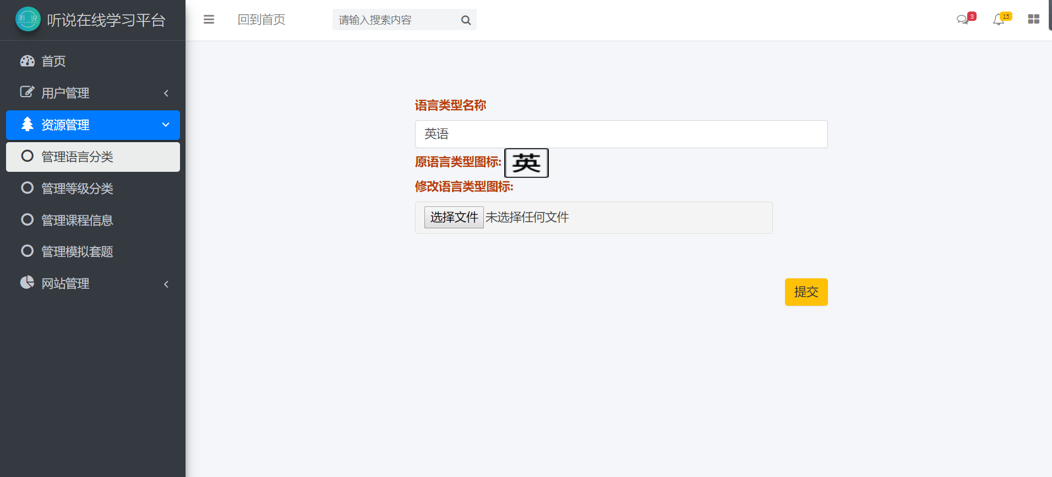
五.系统演示——管理端
Notes:
每个人都能得到提升；互帮互助；不是你不会我给你做了，而是你不会我教你。

Slide 15
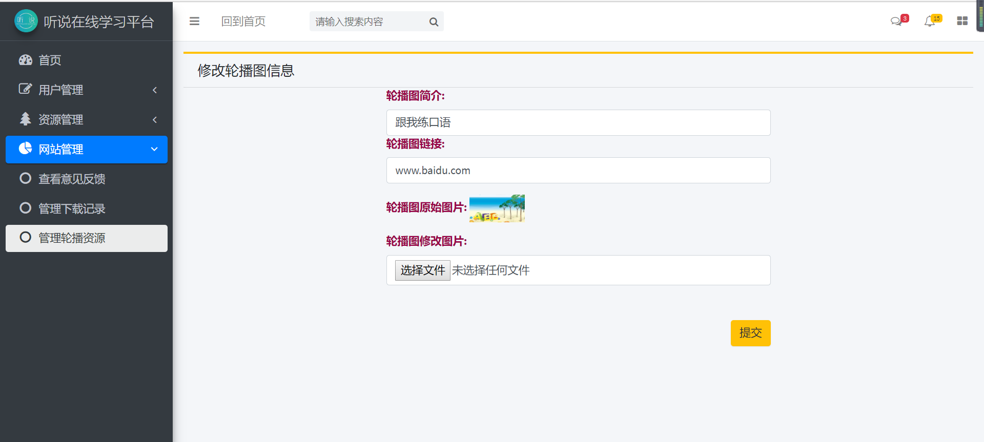
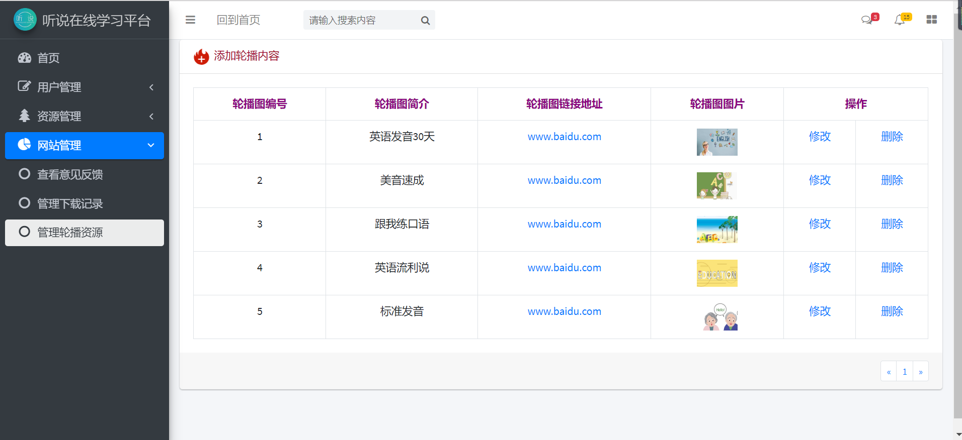
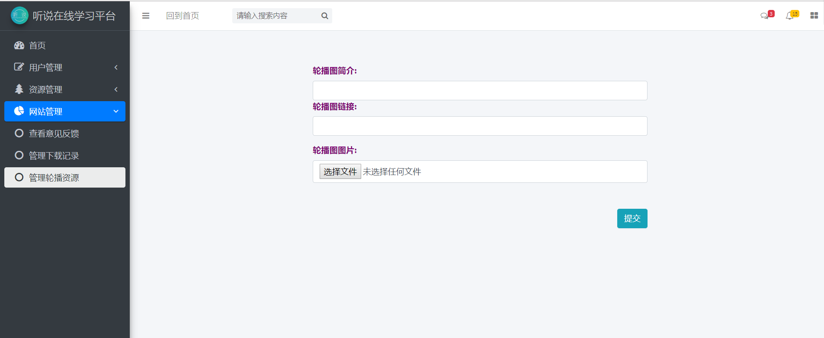
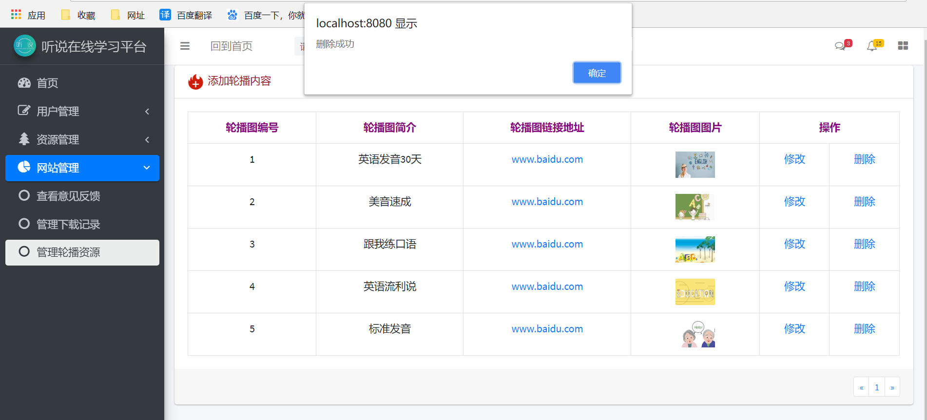
五.系统演示——管理端
Notes:
每个人都能得到提升；互帮互助；不是你不会我给你做了，而是你不会我教你。

Slide 16
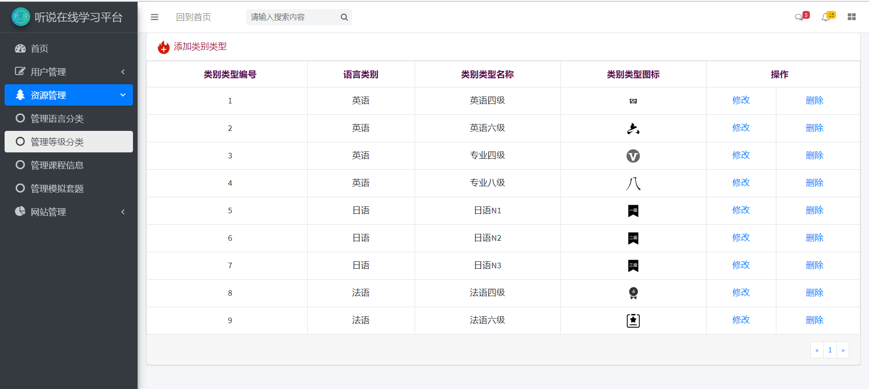
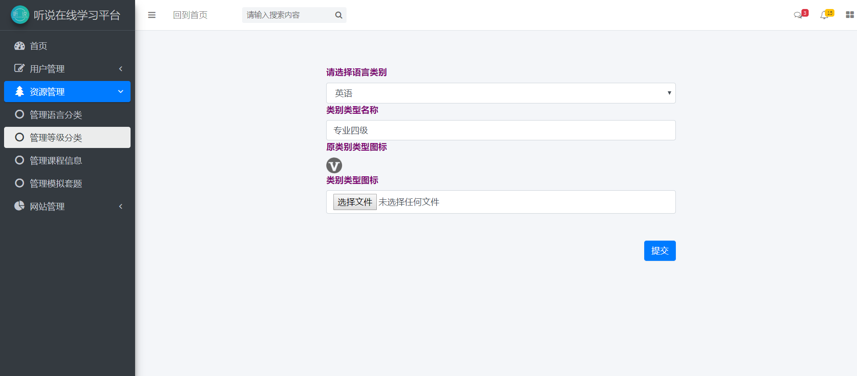
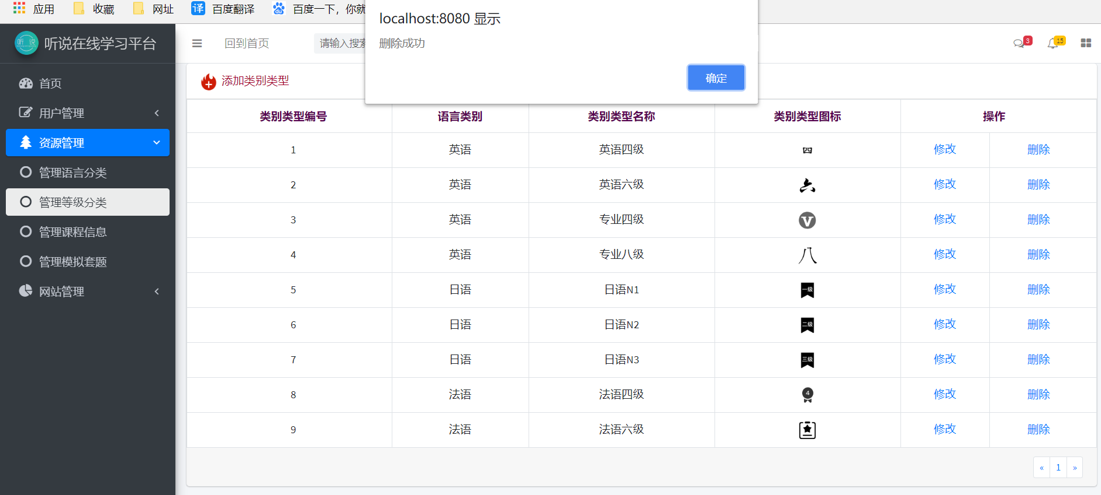
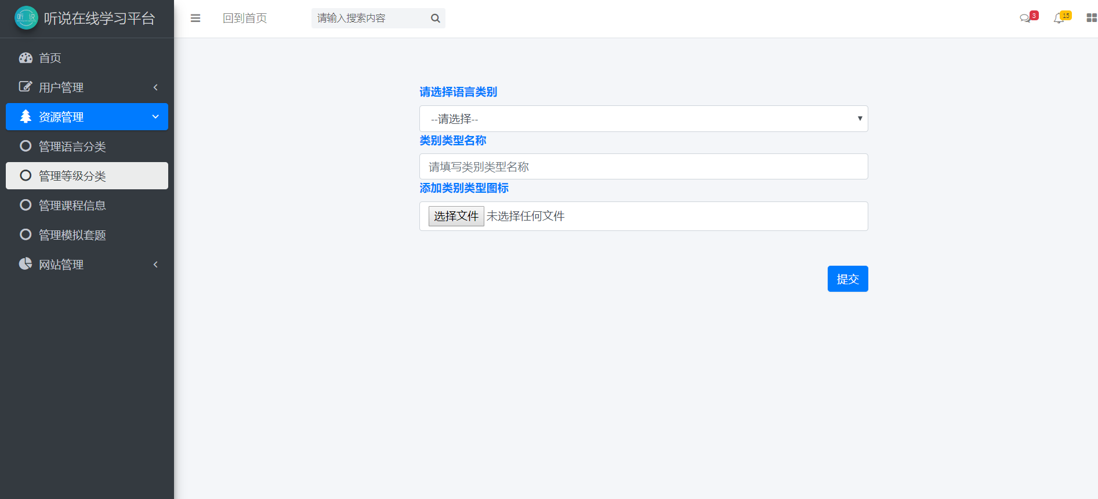
五.系统演示——管理端
Notes:
每个人都能得到提升；互帮互助；不是你不会我给你做了，而是你不会我教你。

Slide 17
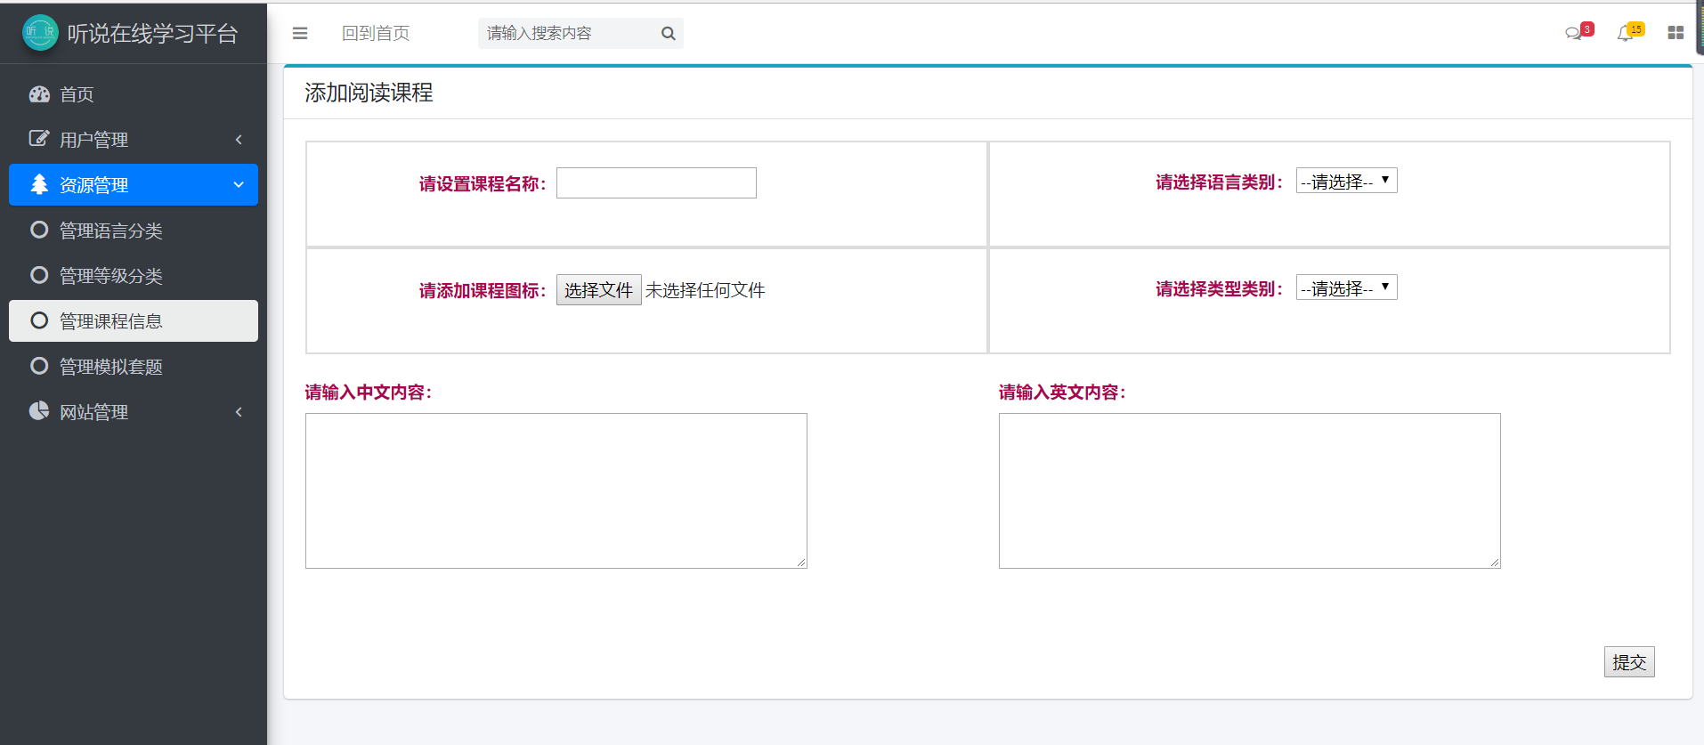
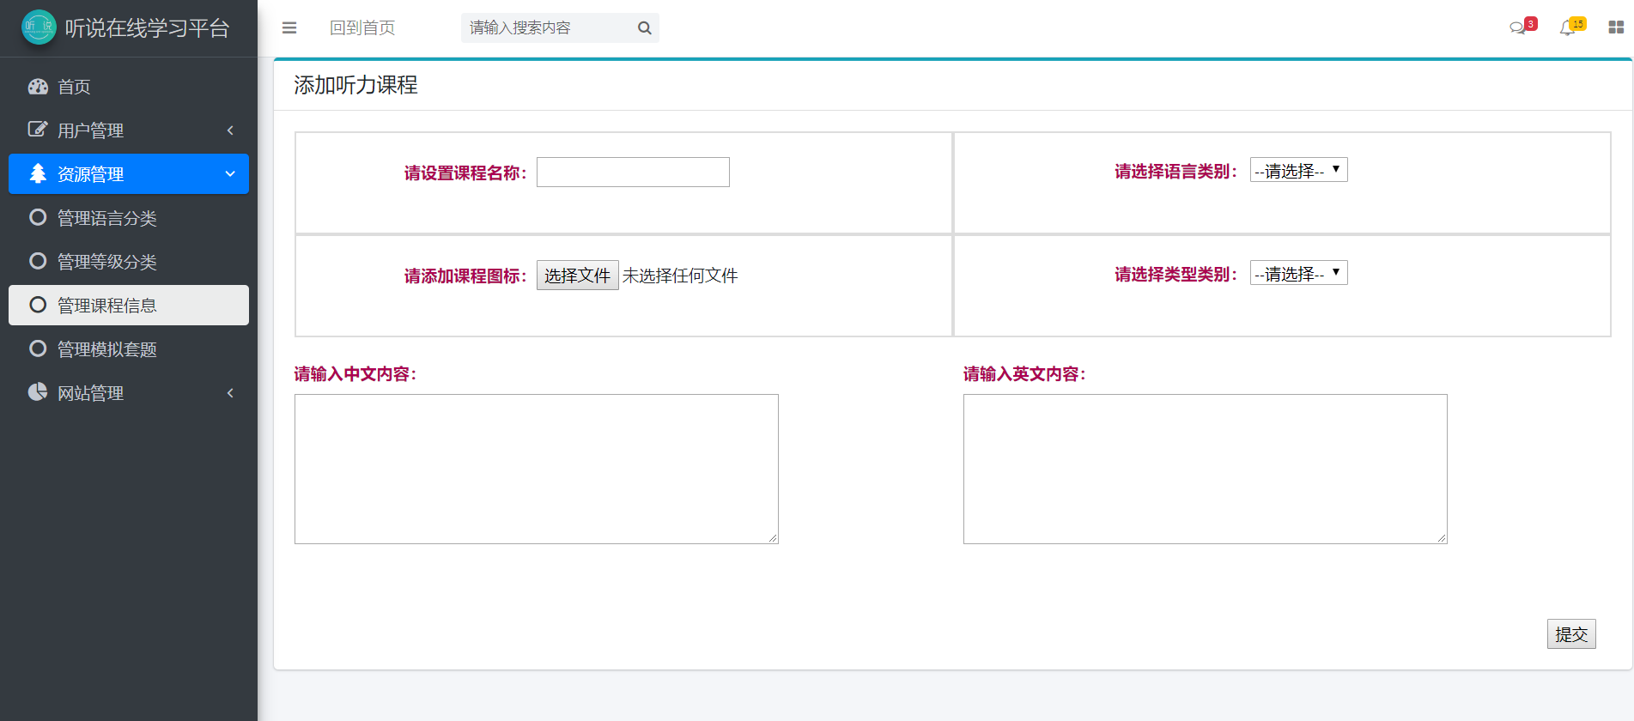
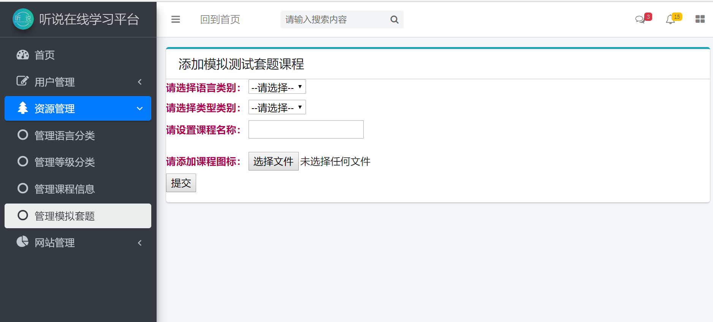
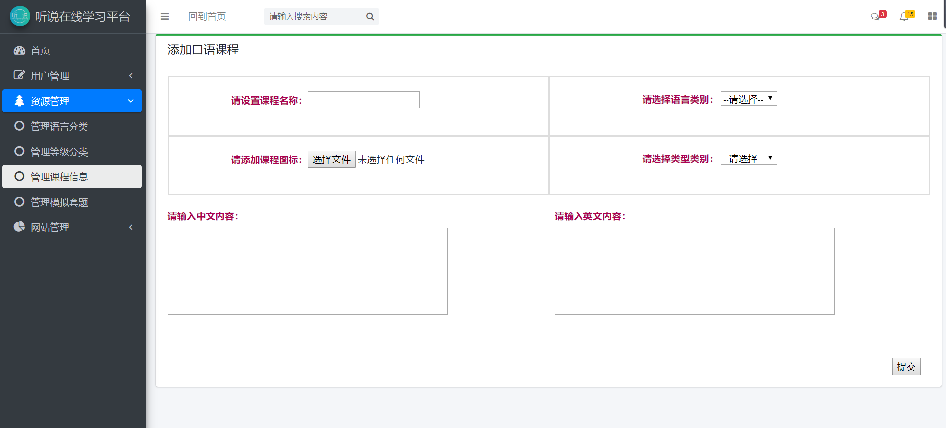
五.系统演示——管理端
Notes:
每个人都能得到提升；互帮互助；不是你不会我给你做了，而是你不会我教你。

Slide 18
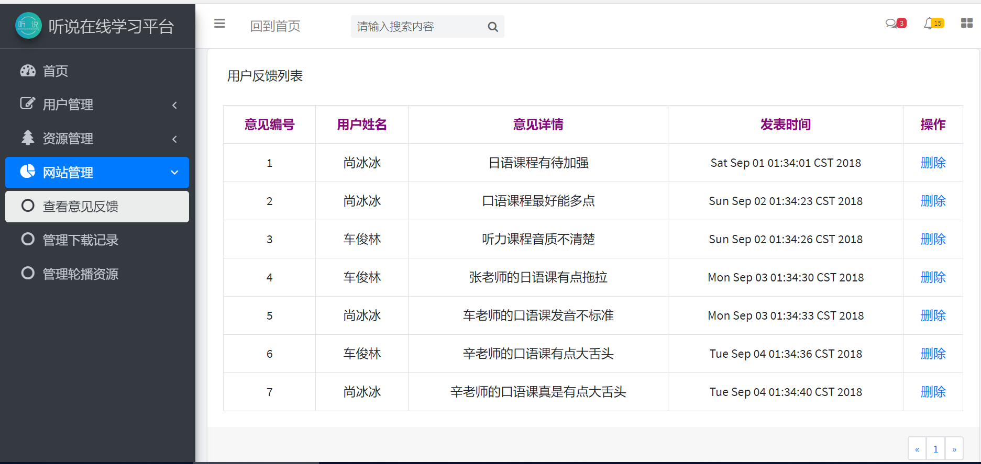
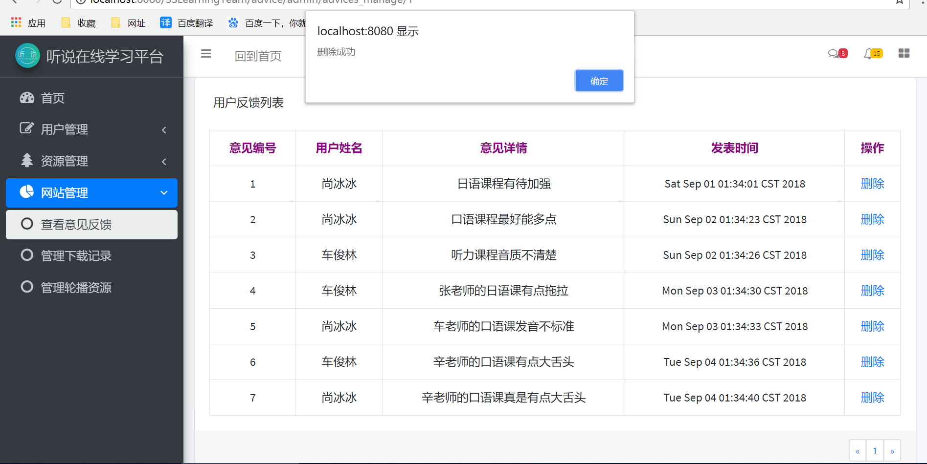
五.系统演示——管理端
Notes:
每个人都能得到提升；互帮互助；不是你不会我给你做了，而是你不会我教你。

Slide 19
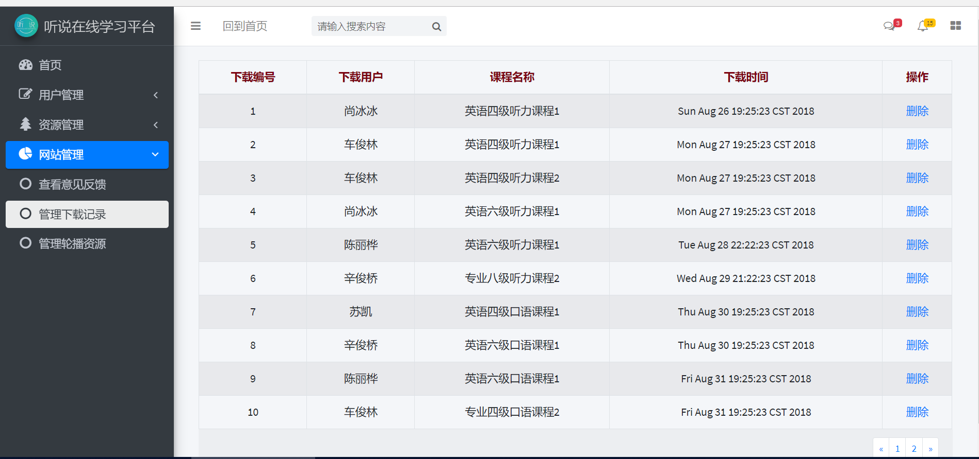
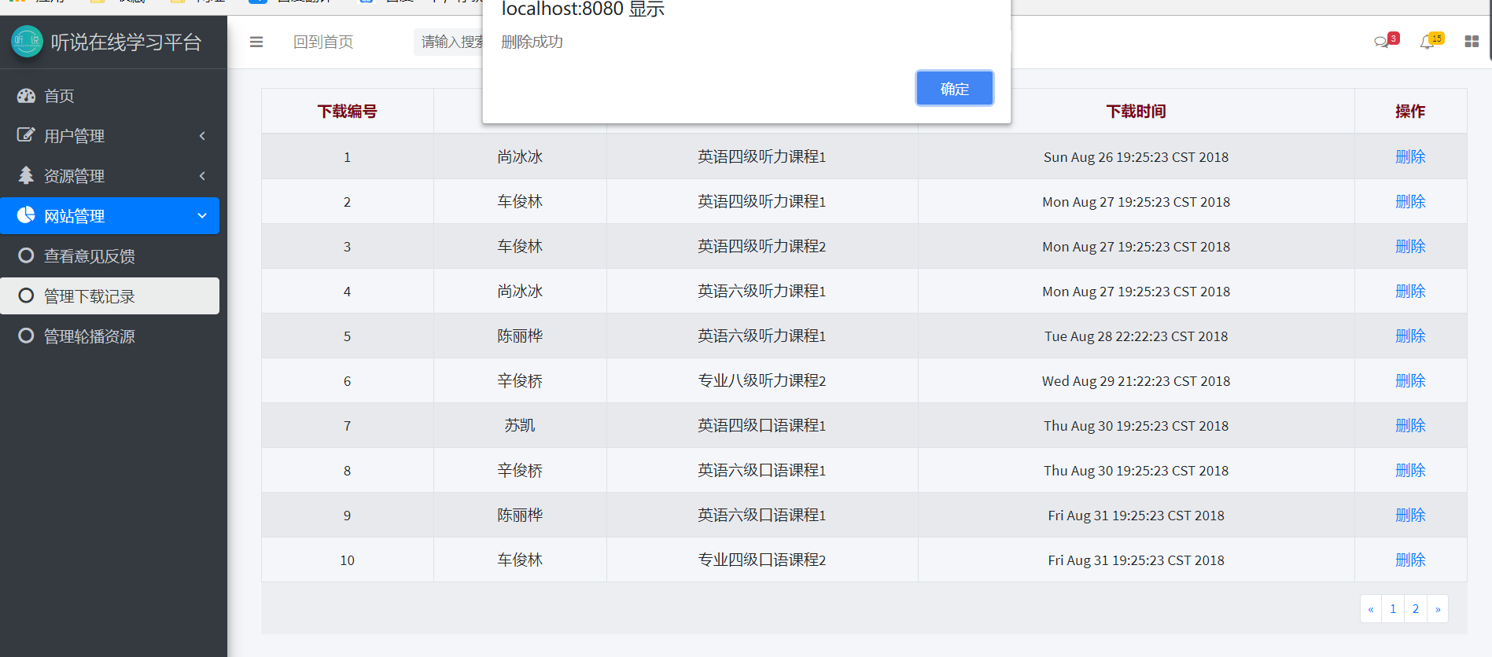
五.系统演示——管理端
Notes:
每个人都能得到提升；互帮互助；不是你不会我给你做了，而是你不会我教你。

Slide 20

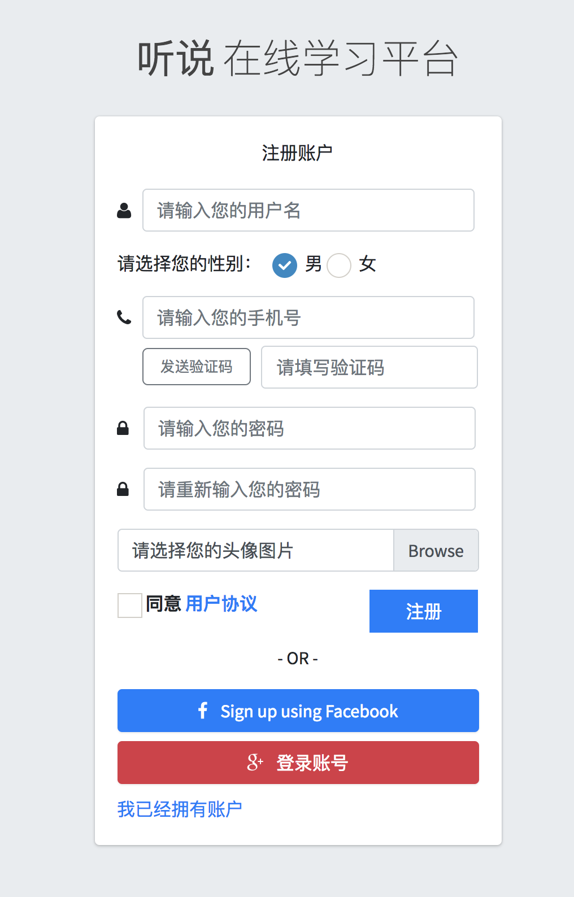
五.系统演示——用户浏览器端
Notes:
每个人都能得到提升；互帮互助；不是你不会我给你做了，而是你不会我教你。

Slide 21
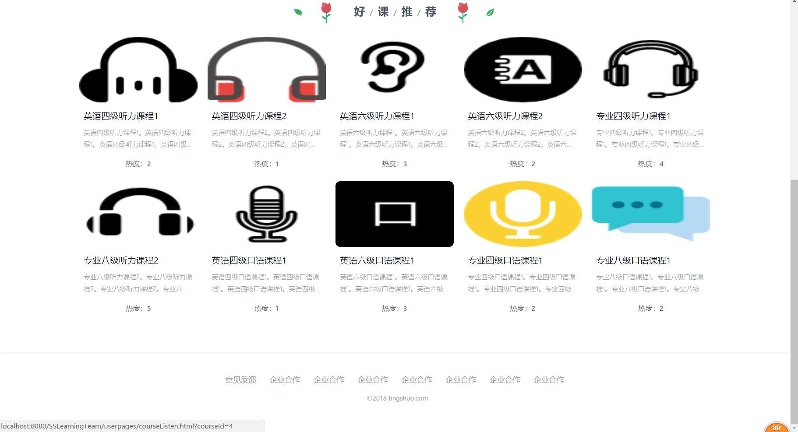

五.系统演示——用户浏览器端
Notes:
每个人都能得到提升；互帮互助；不是你不会我给你做了，而是你不会我教你。

Slide 22
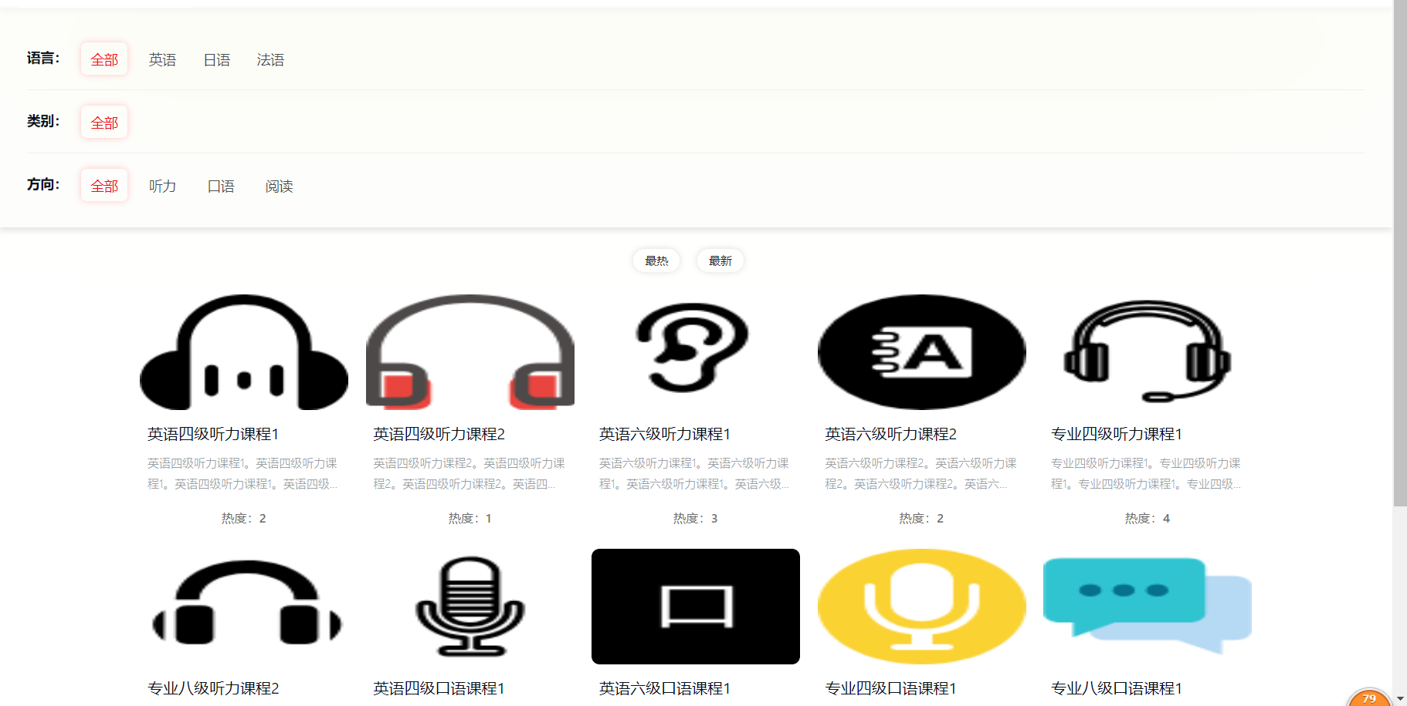
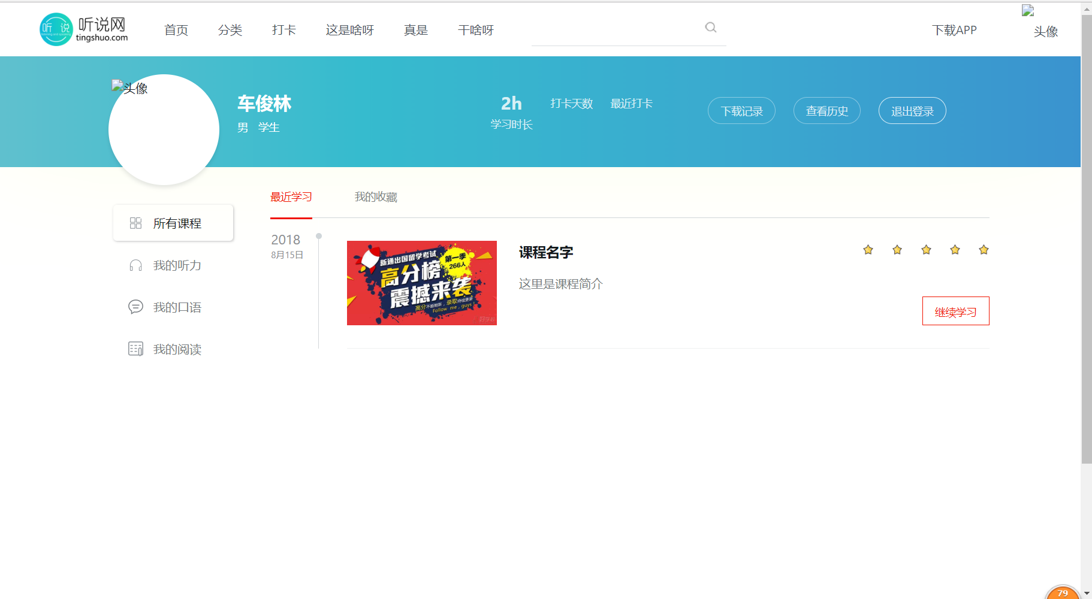
五.系统演示——用户浏览器端
Notes:
每个人都能得到提升；互帮互助；不是你不会我给你做了，而是你不会我教你。

Slide 23
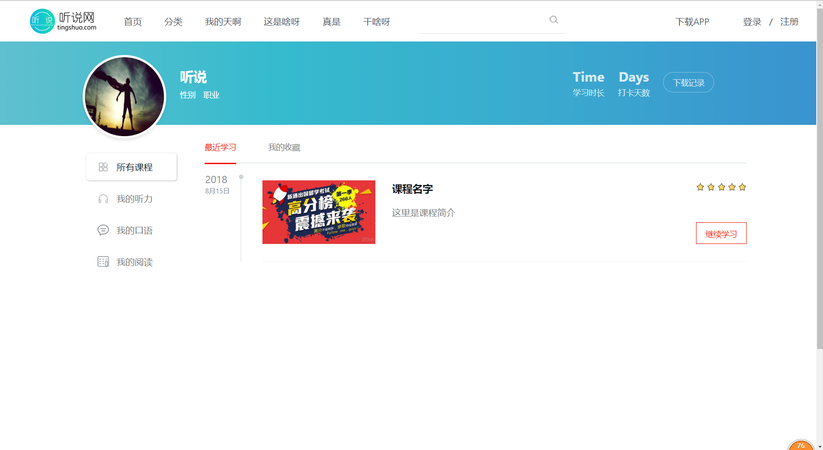
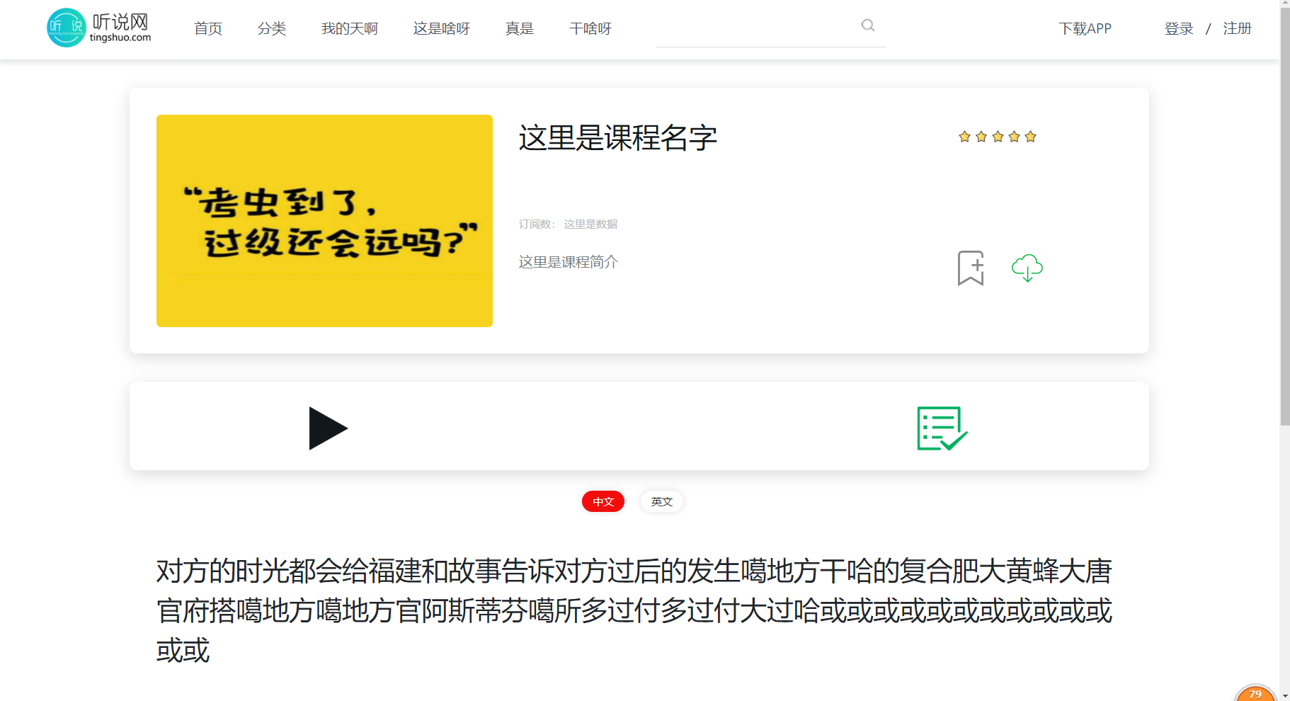
五.系统演示——用户浏览器端
Notes:
每个人都能得到提升；互帮互助；不是你不会我给你做了，而是你不会我教你。

Slide 24
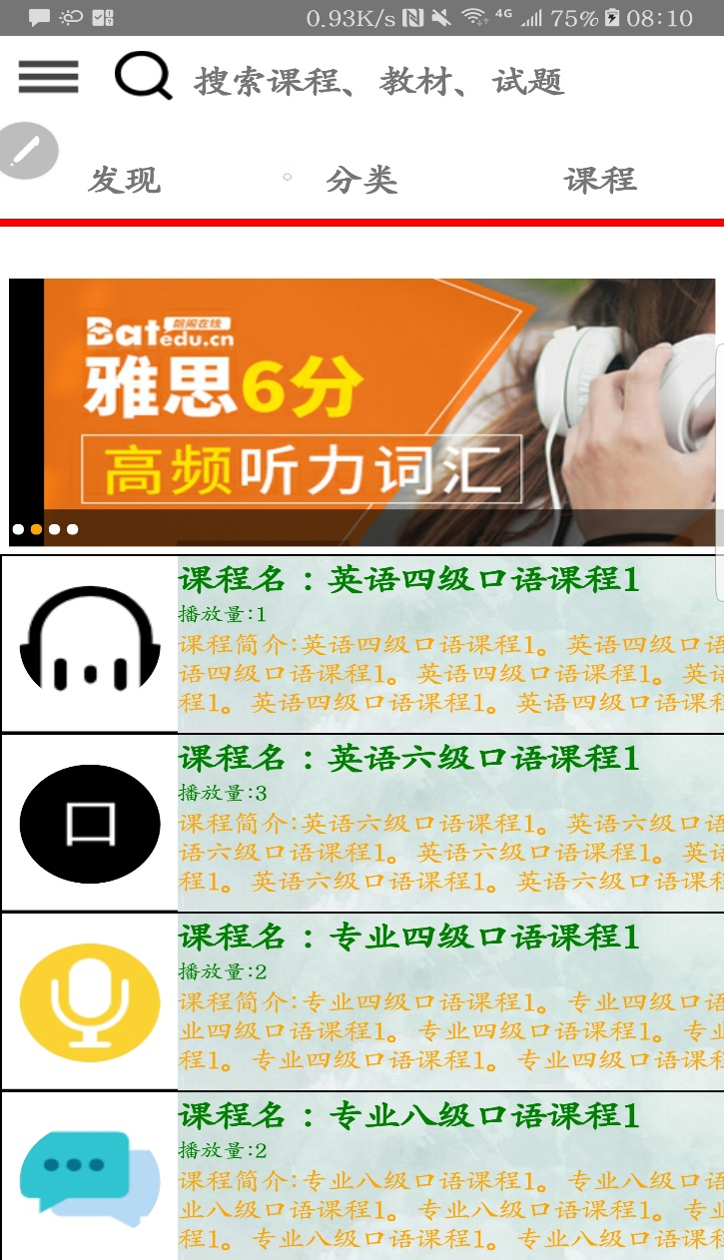
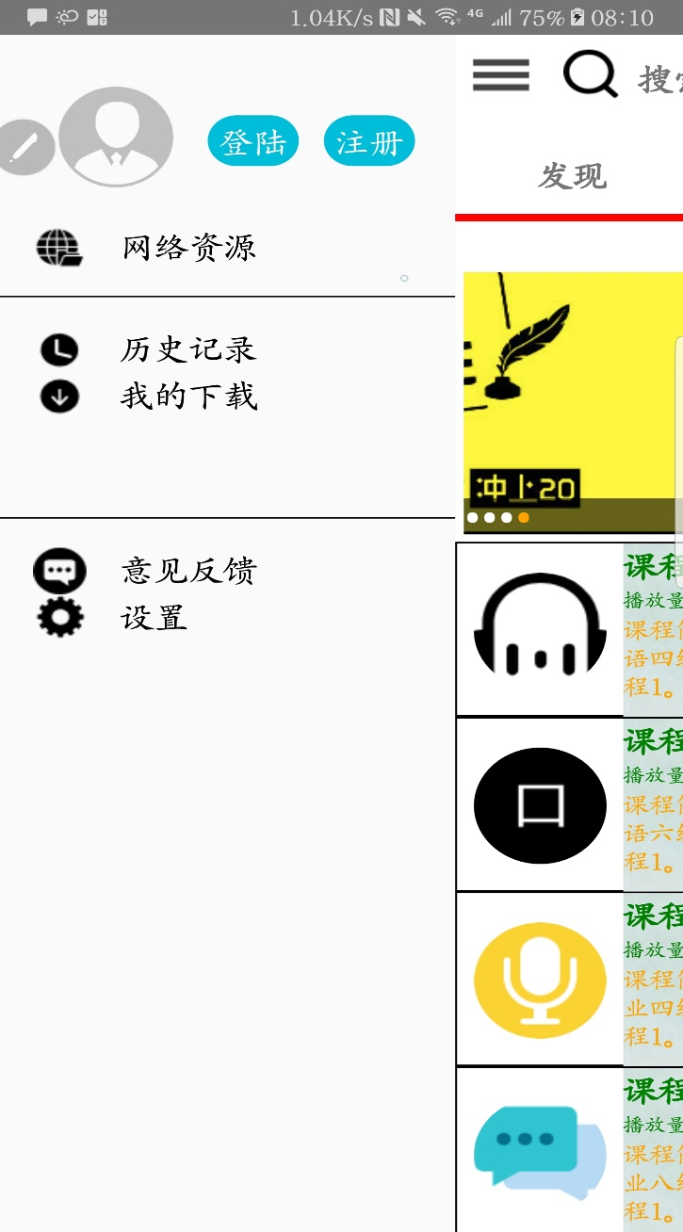
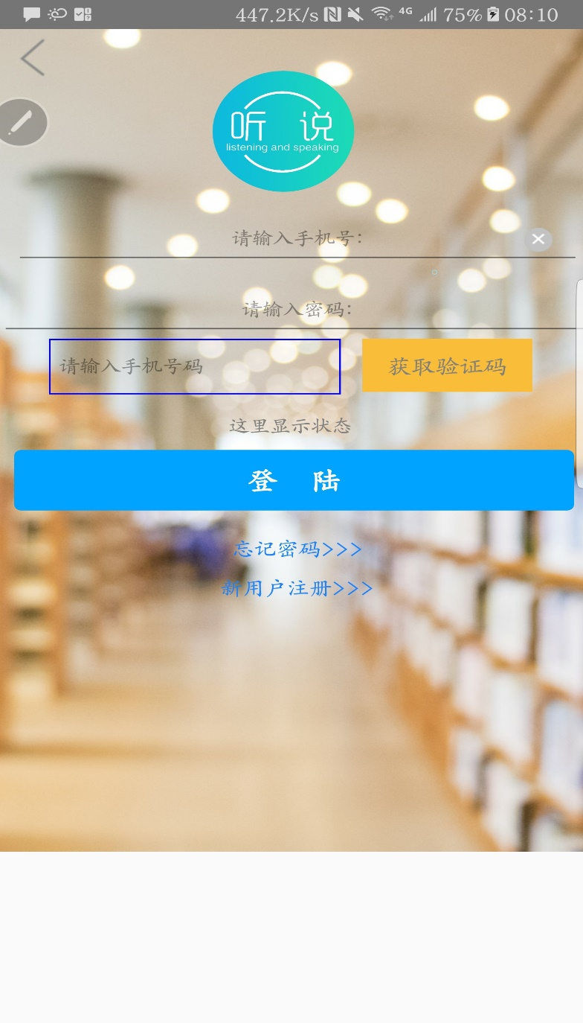
五.系统演示——用户移动端
Notes:
每个人都能得到提升；互帮互助；不是你不会我给你做了，而是你不会我教你。

Slide 25
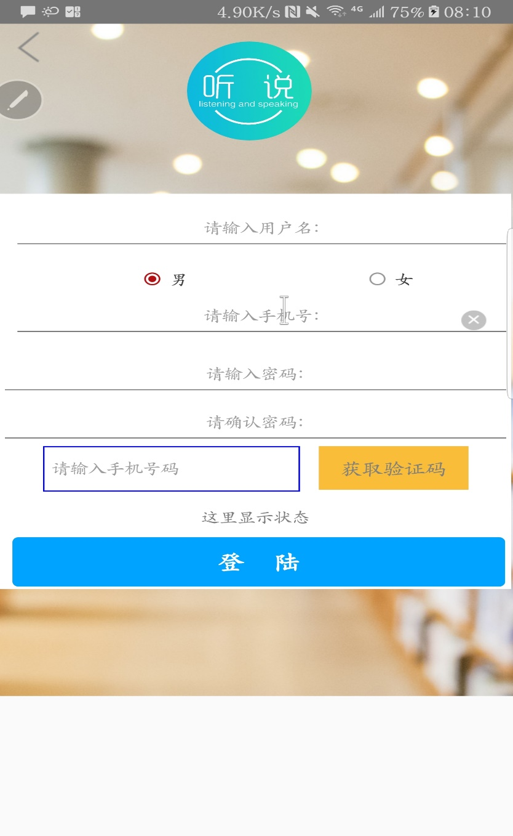
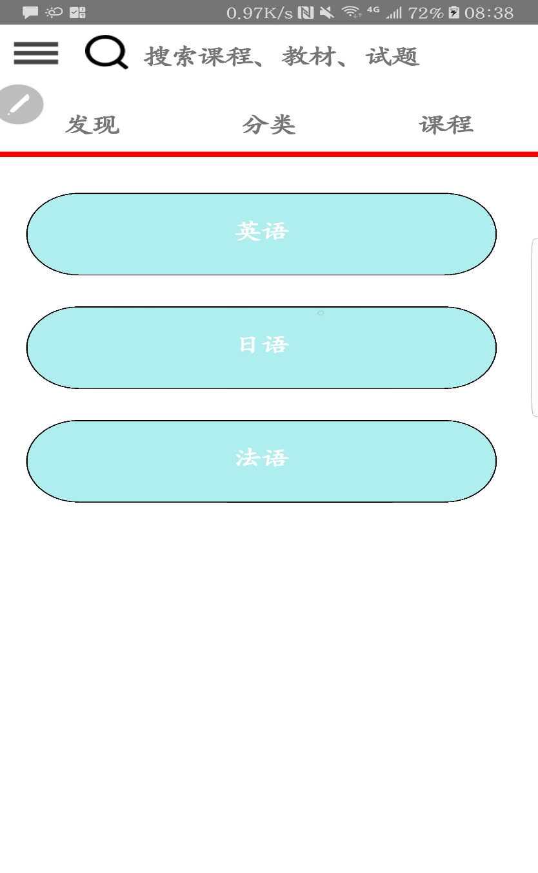
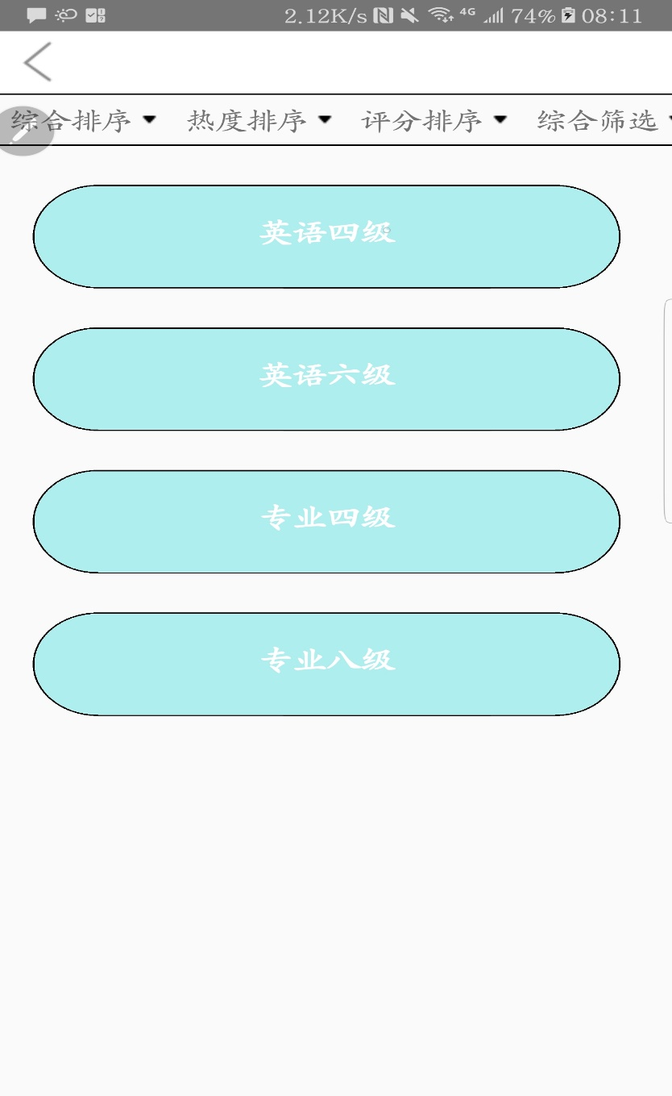
五.系统演示——用户移动端
Notes:
每个人都能得到提升；互帮互助；不是你不会我给你做了，而是你不会我教你。

Slide 26
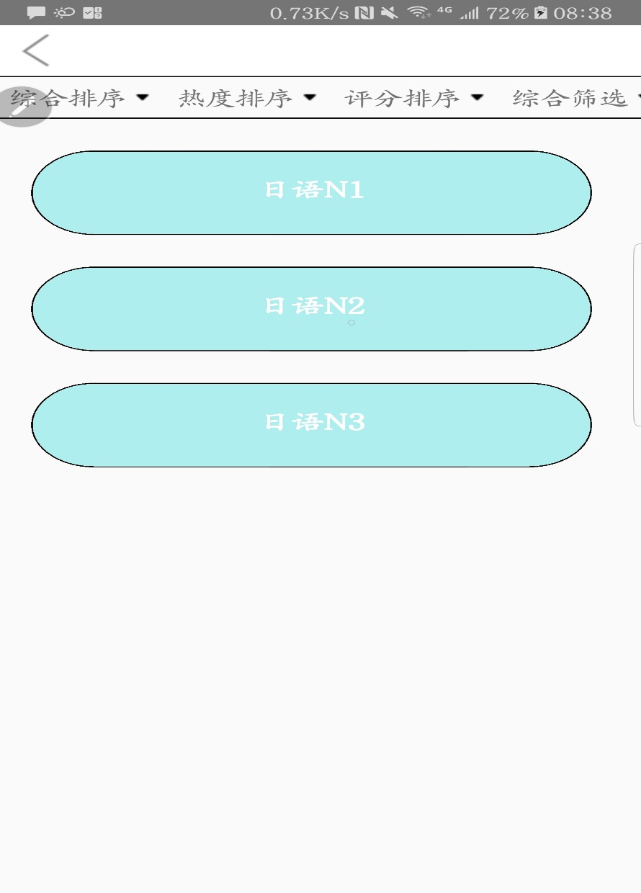
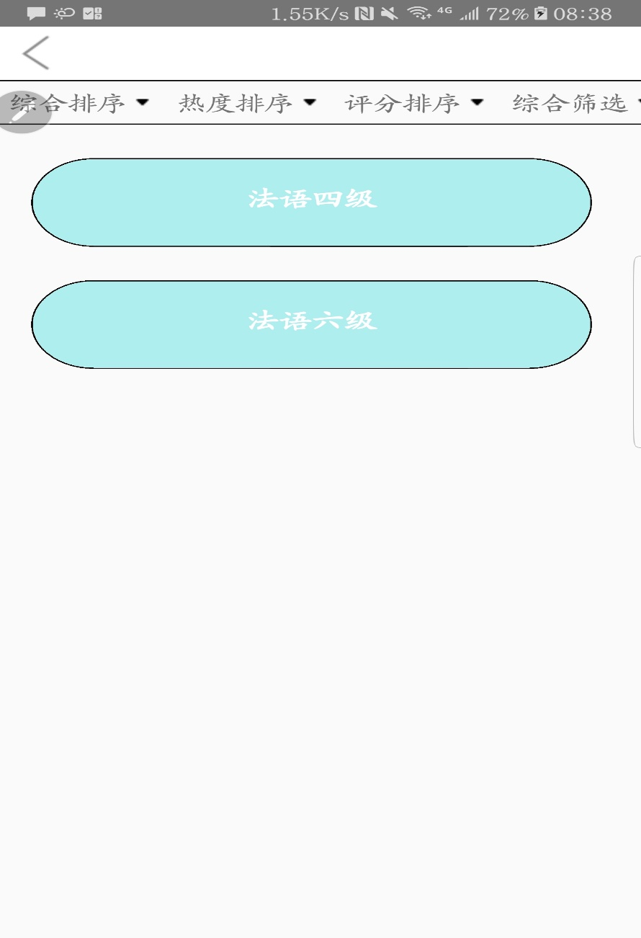
五.系统演示——用户移动端
Notes:
每个人都能得到提升；互帮互助；不是你不会我给你做了，而是你不会我教你。

Slide 27
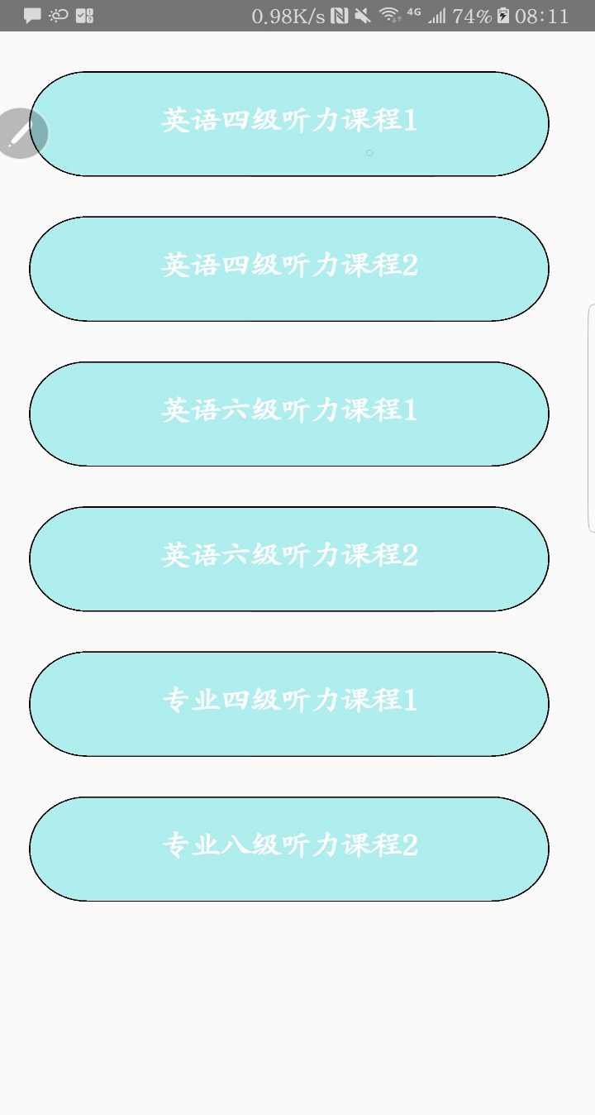
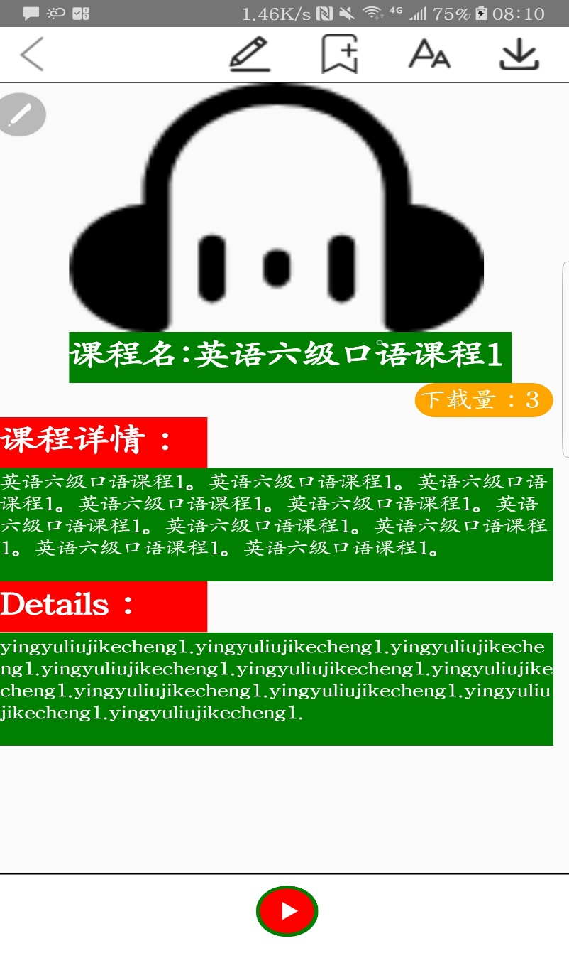
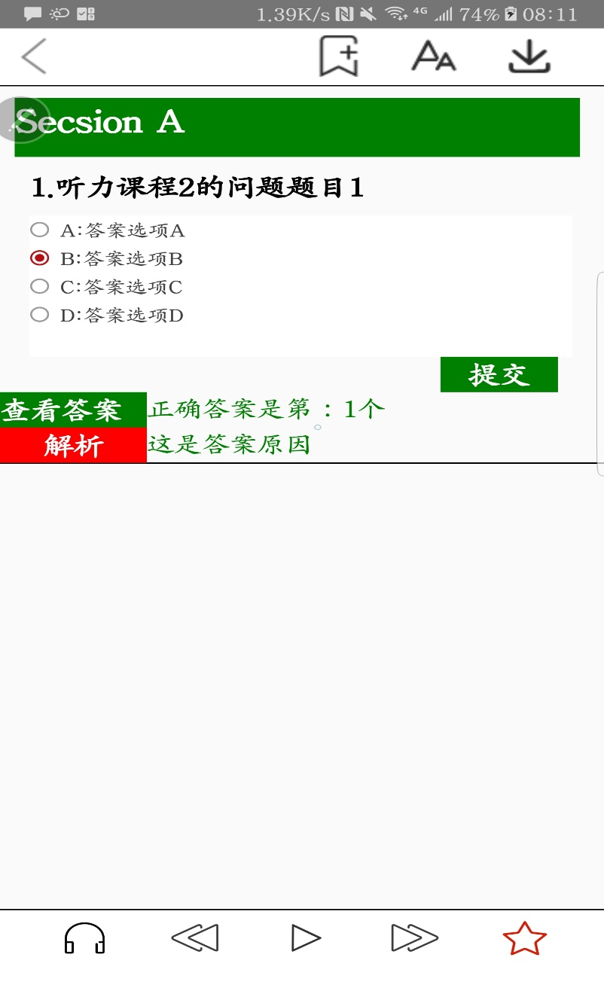

五.系统演示——用户移动端
Notes:
每个人都能得到提升；互帮互助；不是你不会我给你做了，而是你不会我教你。

Slide 28

五.系统演示——用户移动端
Notes:
每个人都能得到提升；互帮互助；不是你不会我给你做了，而是你不会我教你。

Slide 29


五.系统演示——用户移动端
Notes:
每个人都能得到提升；互帮互助；不是你不会我给你做了，而是你不会我教你。

Slide 30



五.系统演示——用户移动端
Notes:
每个人都能得到提升；互帮互助；不是你不会我给你做了，而是你不会我教你。

Slide 31



五.系统演示——用户移动端
Notes:
每个人都能得到提升；互帮互助；不是你不会我给你做了，而是你不会我教你。

Slide 32



五.系统演示——用户移动端
Notes:
每个人都能得到提升；互帮互助；不是你不会我给你做了，而是你不会我教你。

Slide 33



五.系统演示——用户移动端
Notes:
每个人都能得到提升；互帮互助；不是你不会我给你做了，而是你不会我教你。

Slide 34

五.系统演示——用户移动端
Notes:
每个人都能得到提升；互帮互助；不是你不会我给你做了，而是你不会我教你。

Slide 35
谢谢
---- 软件工程15003班听说在线学习平台小组

